Slide 1
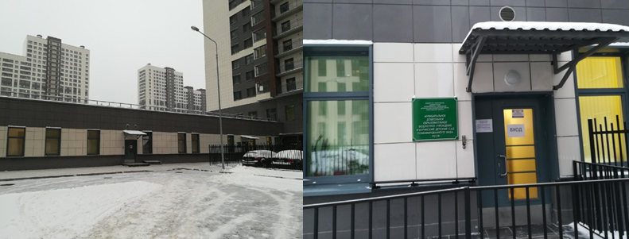
Муниципальное дошкольное образовательное бюджетное учреждение "Муринский детский сад комбинированного вида № 3“
г. Мурино

Slide 2
Наши мероприятия за Ноябрь месяц

Slide 3
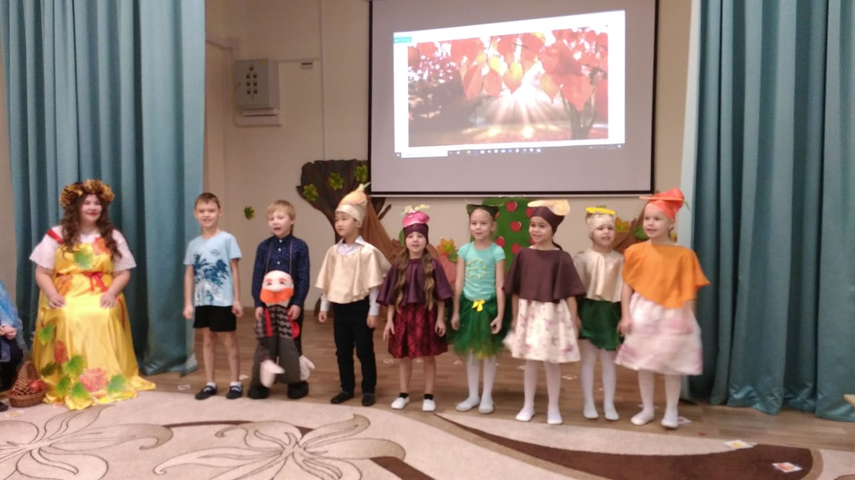
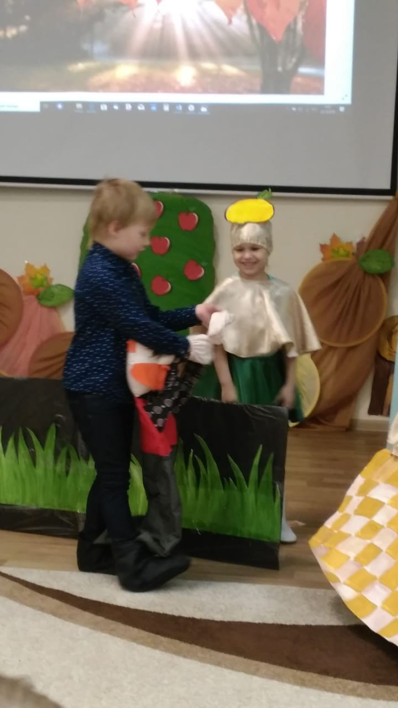
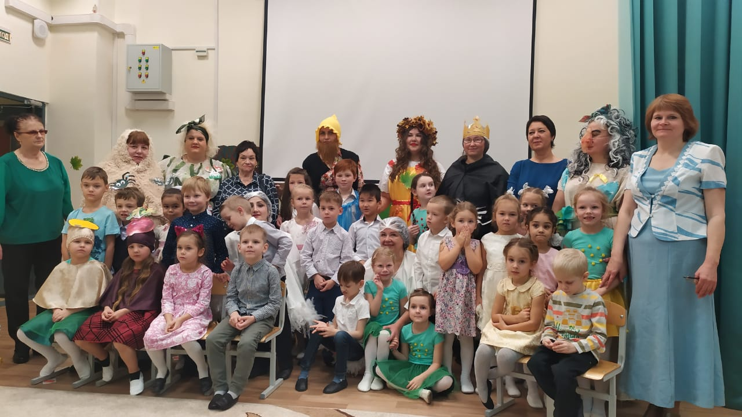
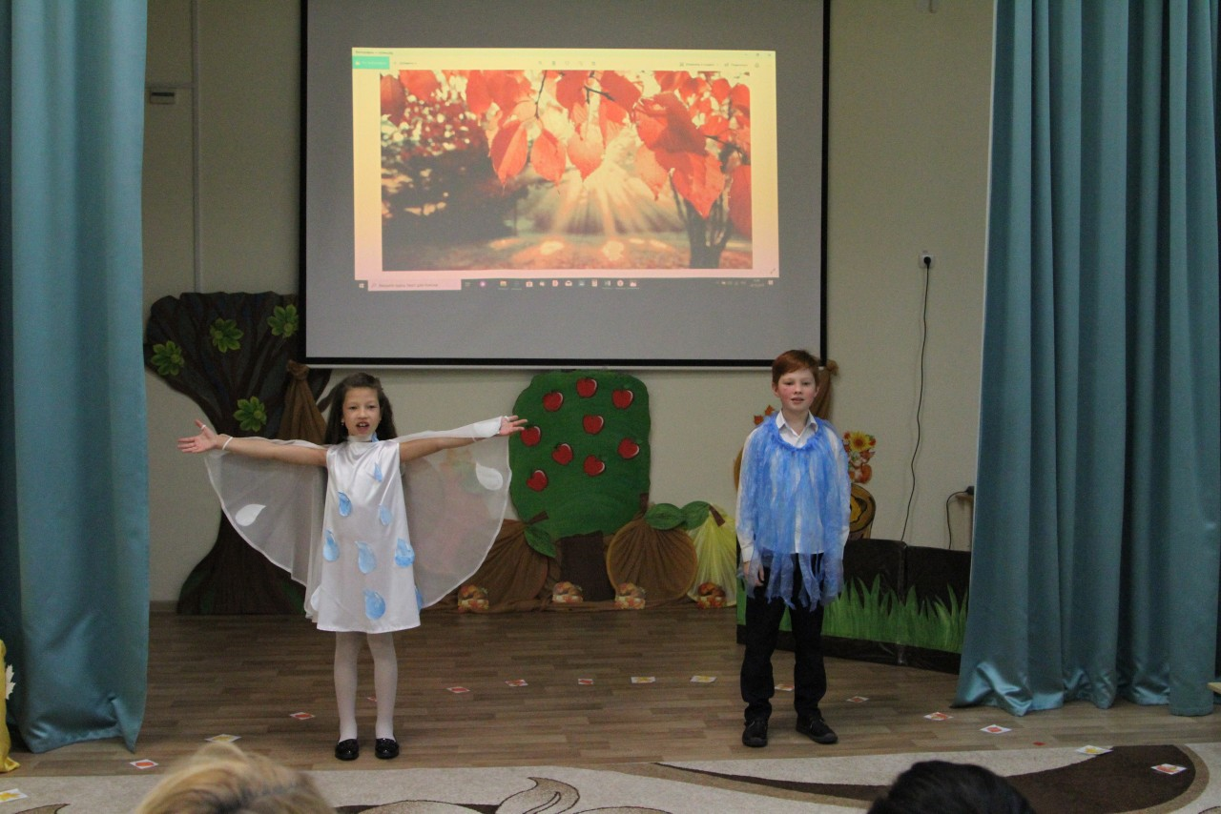
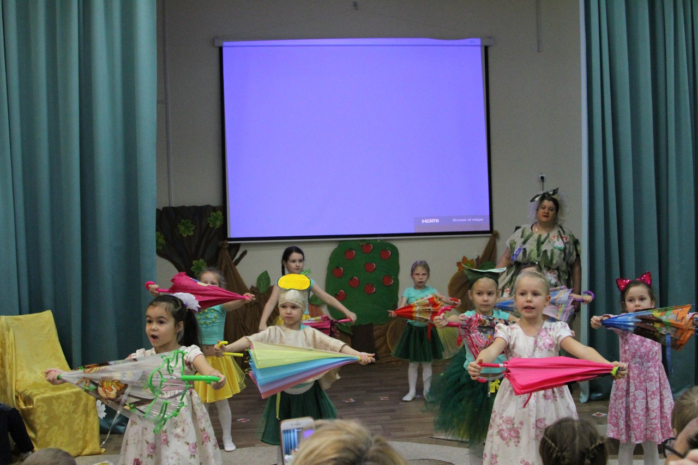
В нашем детском саду ежегодно проводятся все сезонные праздники. И праздник Осени- не исключение. Праздник прошёл во всех группах. Праздник в группе №3 «Грибочки»

Slide 4
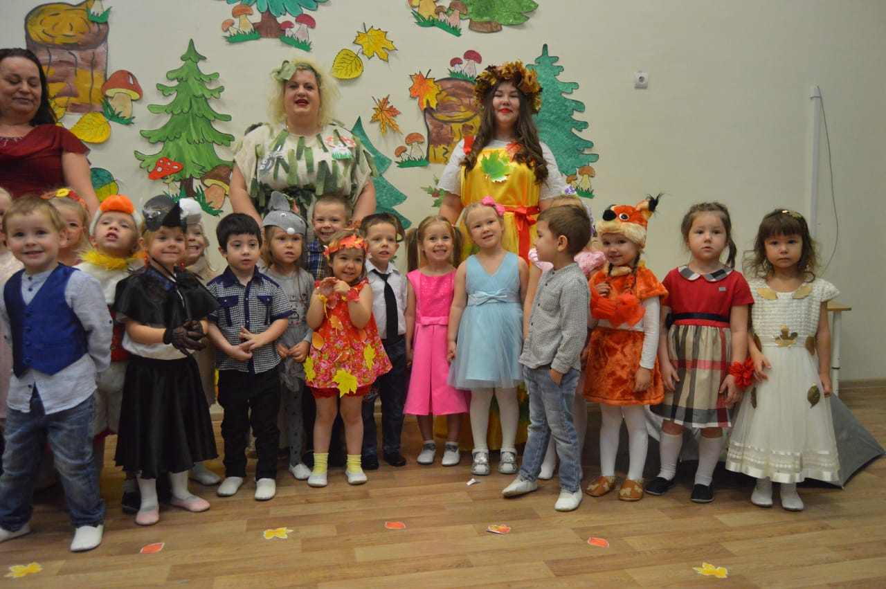
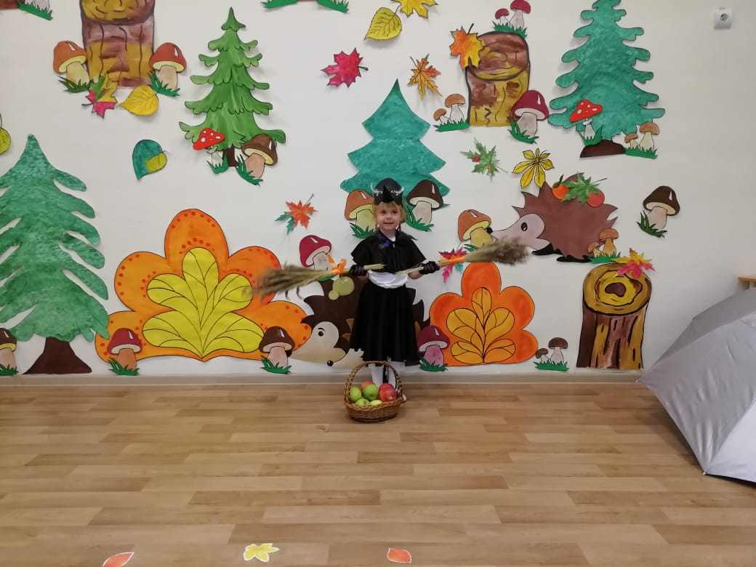
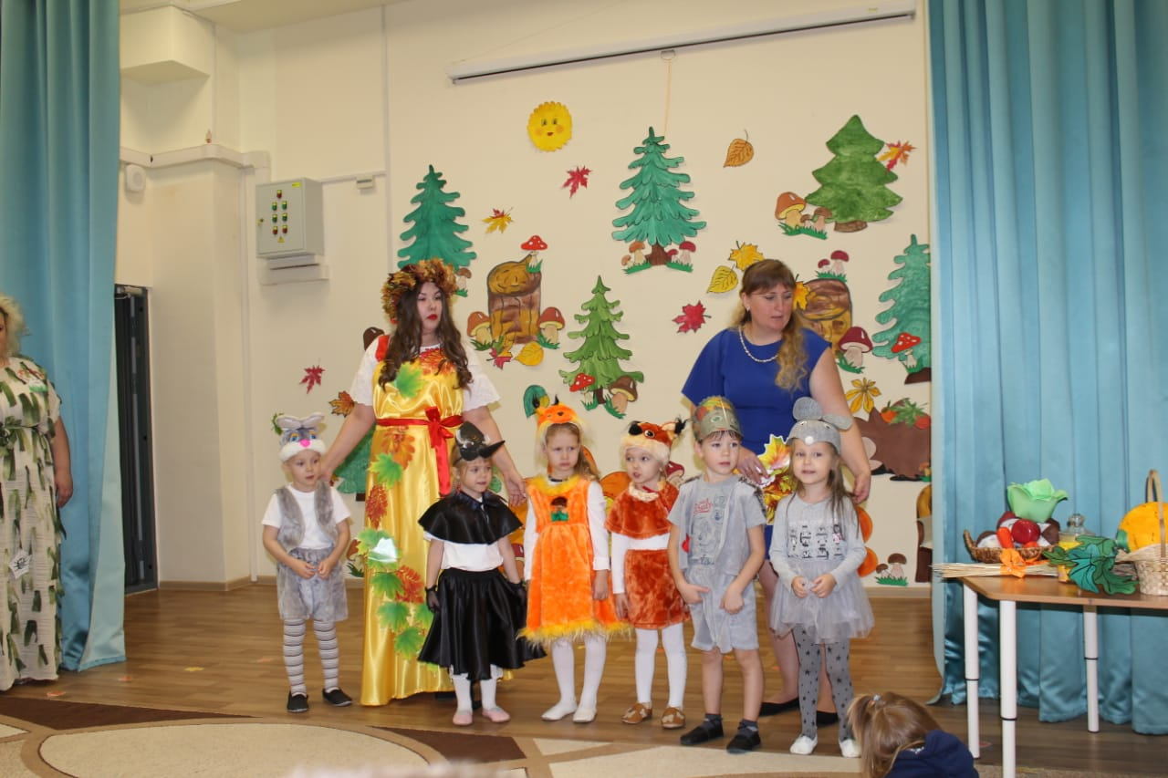
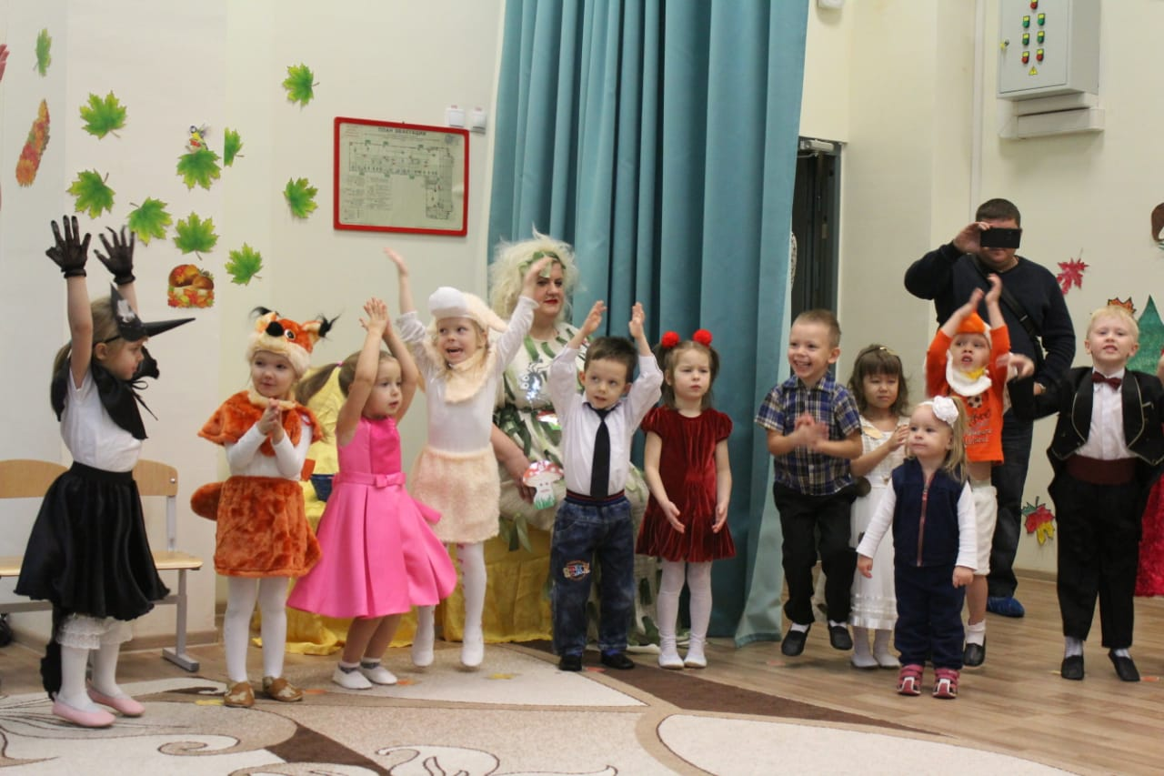
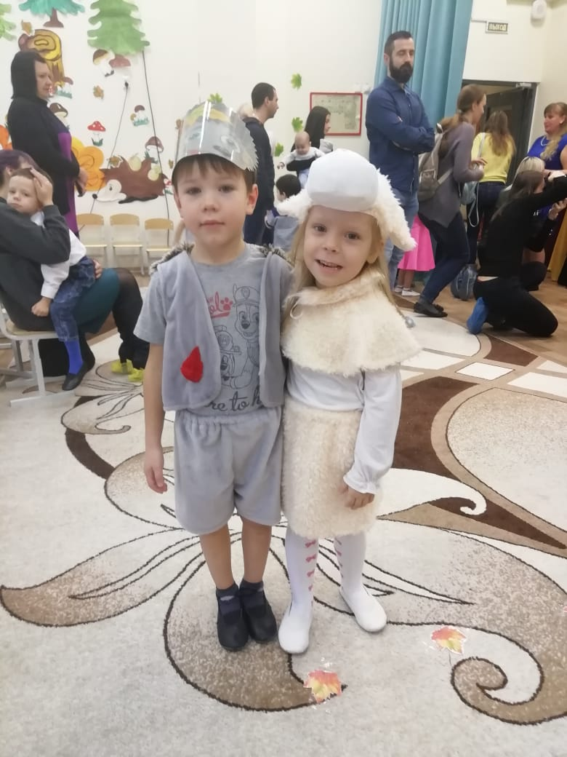
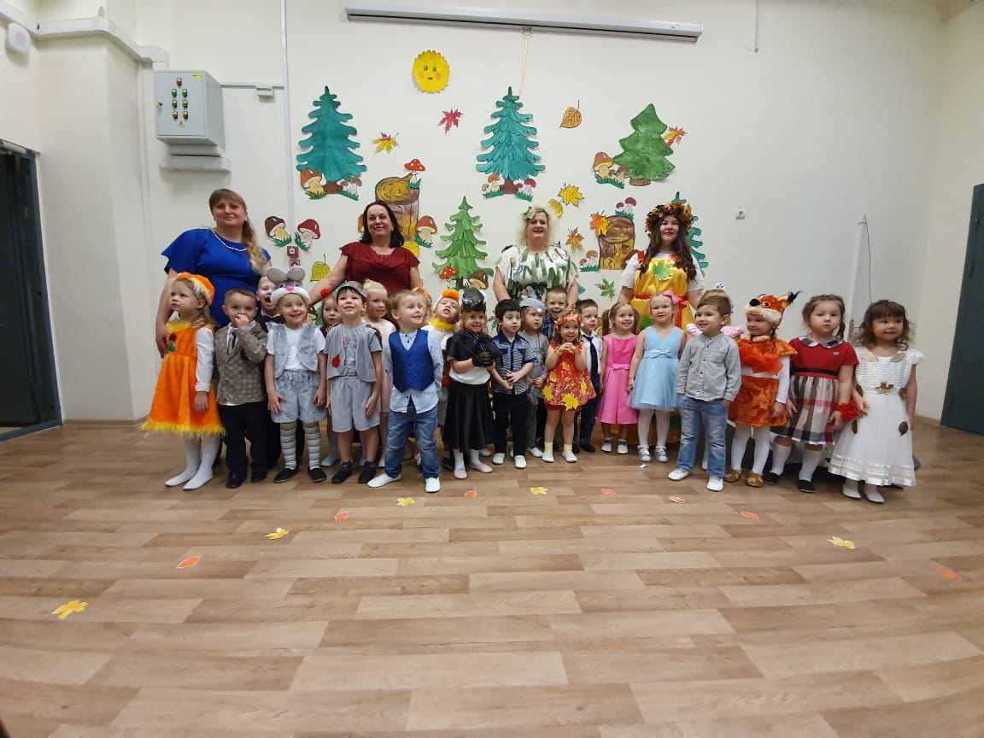
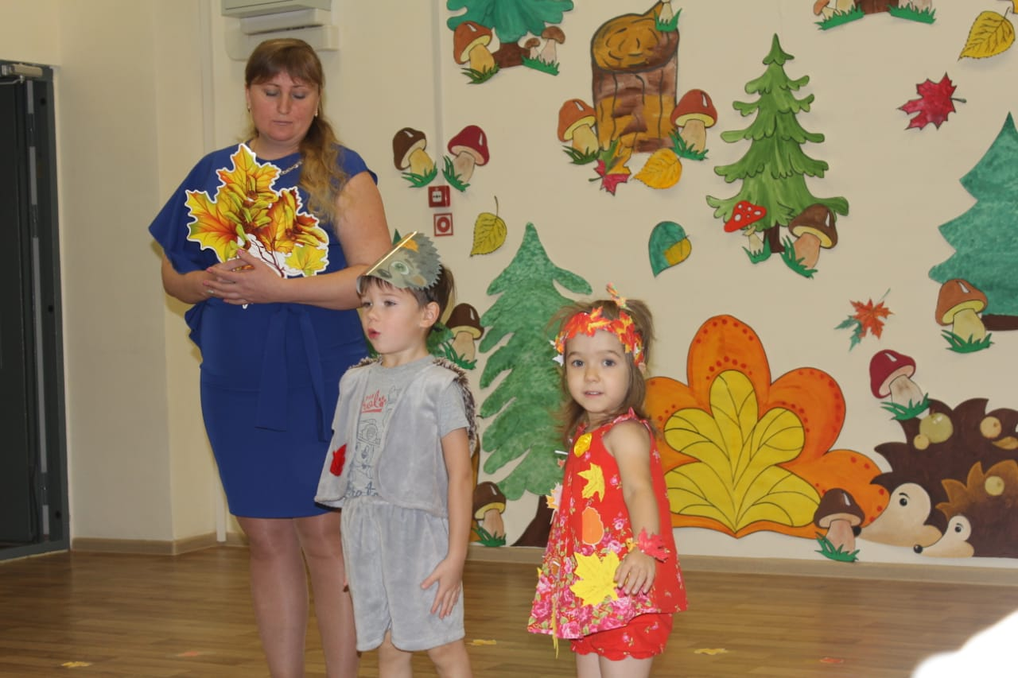
Праздник осени в группе №2 «Цветочки»

Slide 5
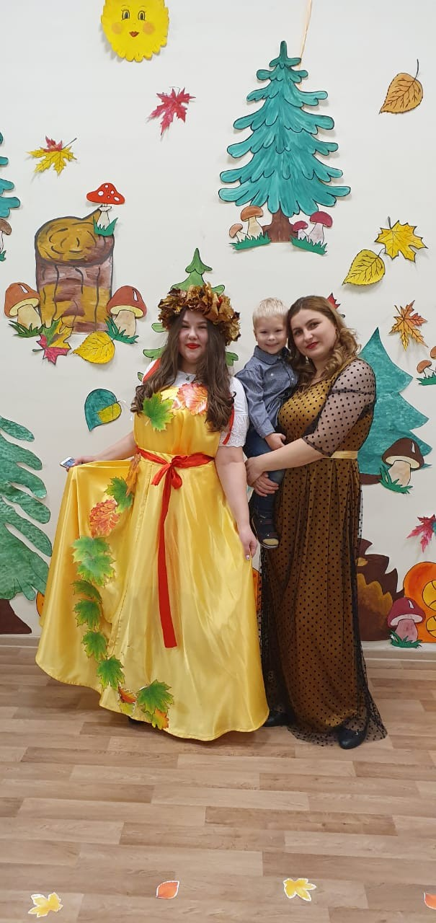
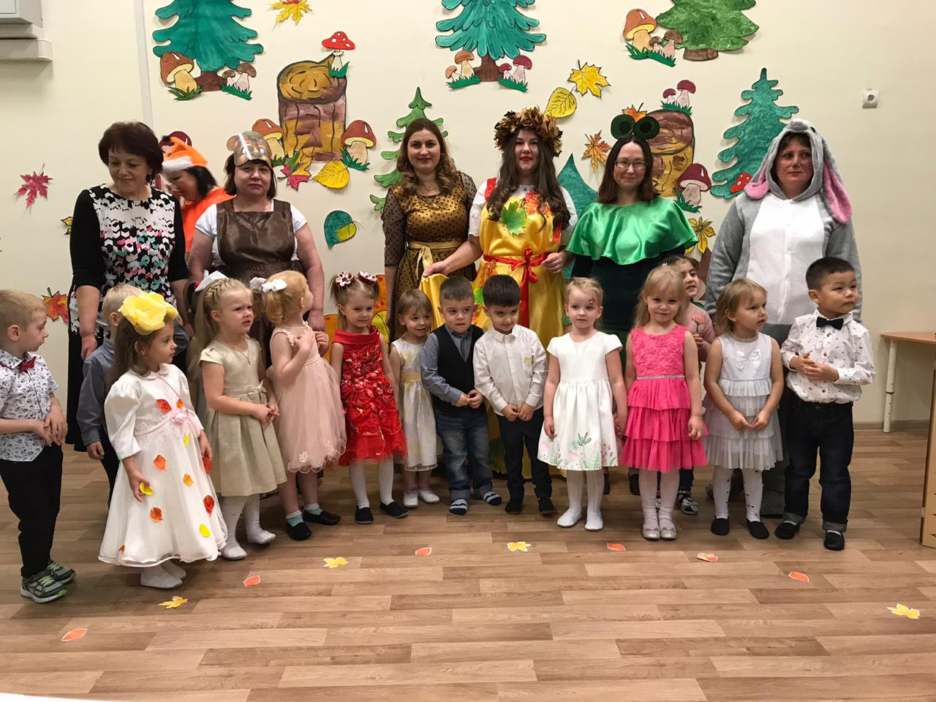
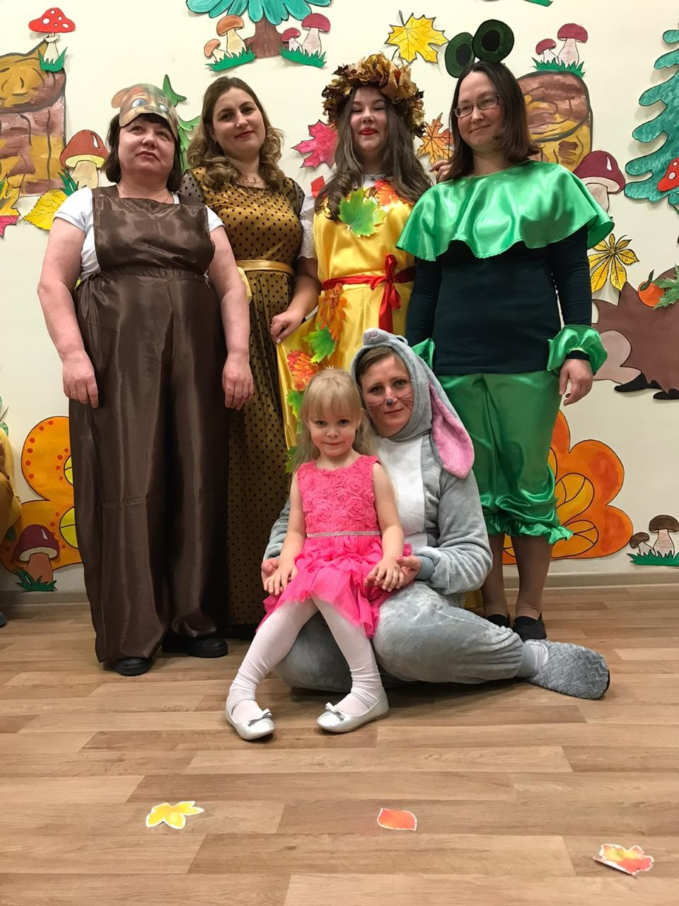
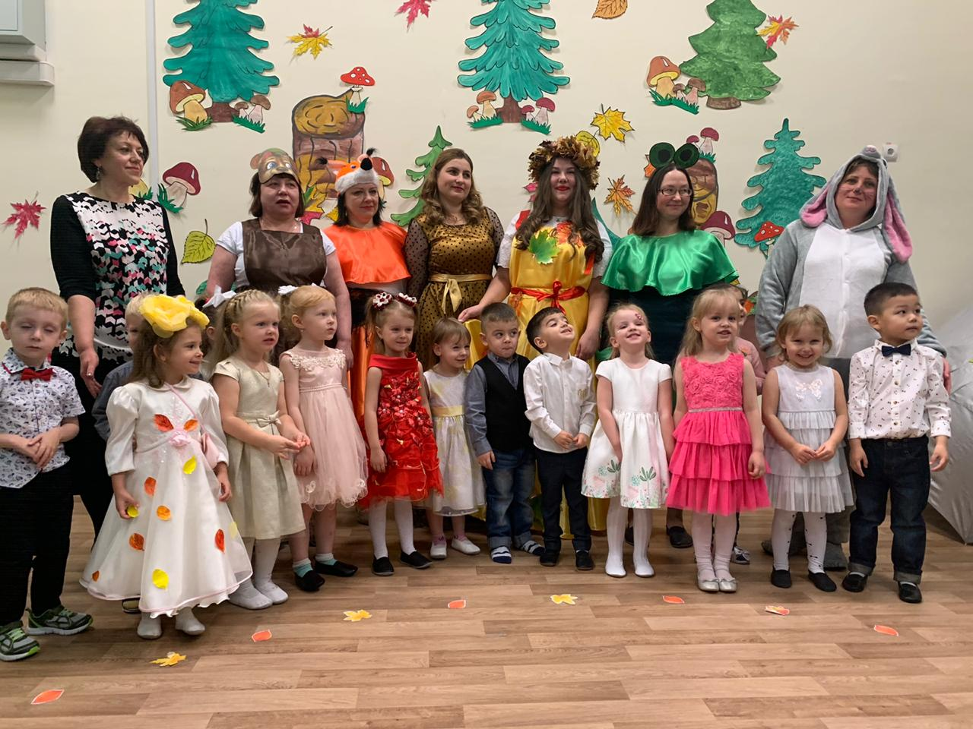
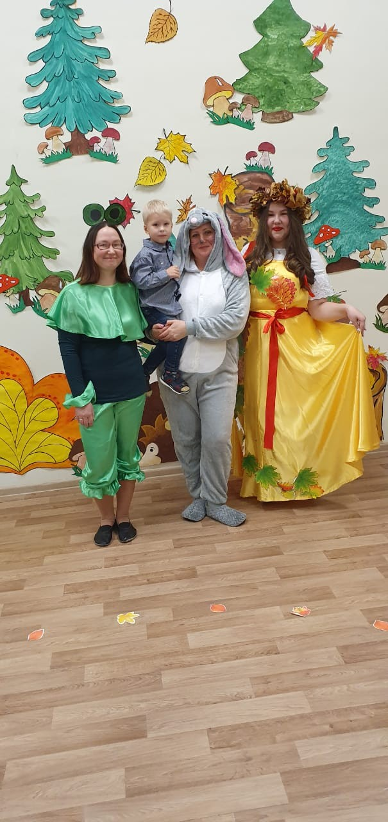
Праздник осени в группе №1 «Ягодки»

Slide 6
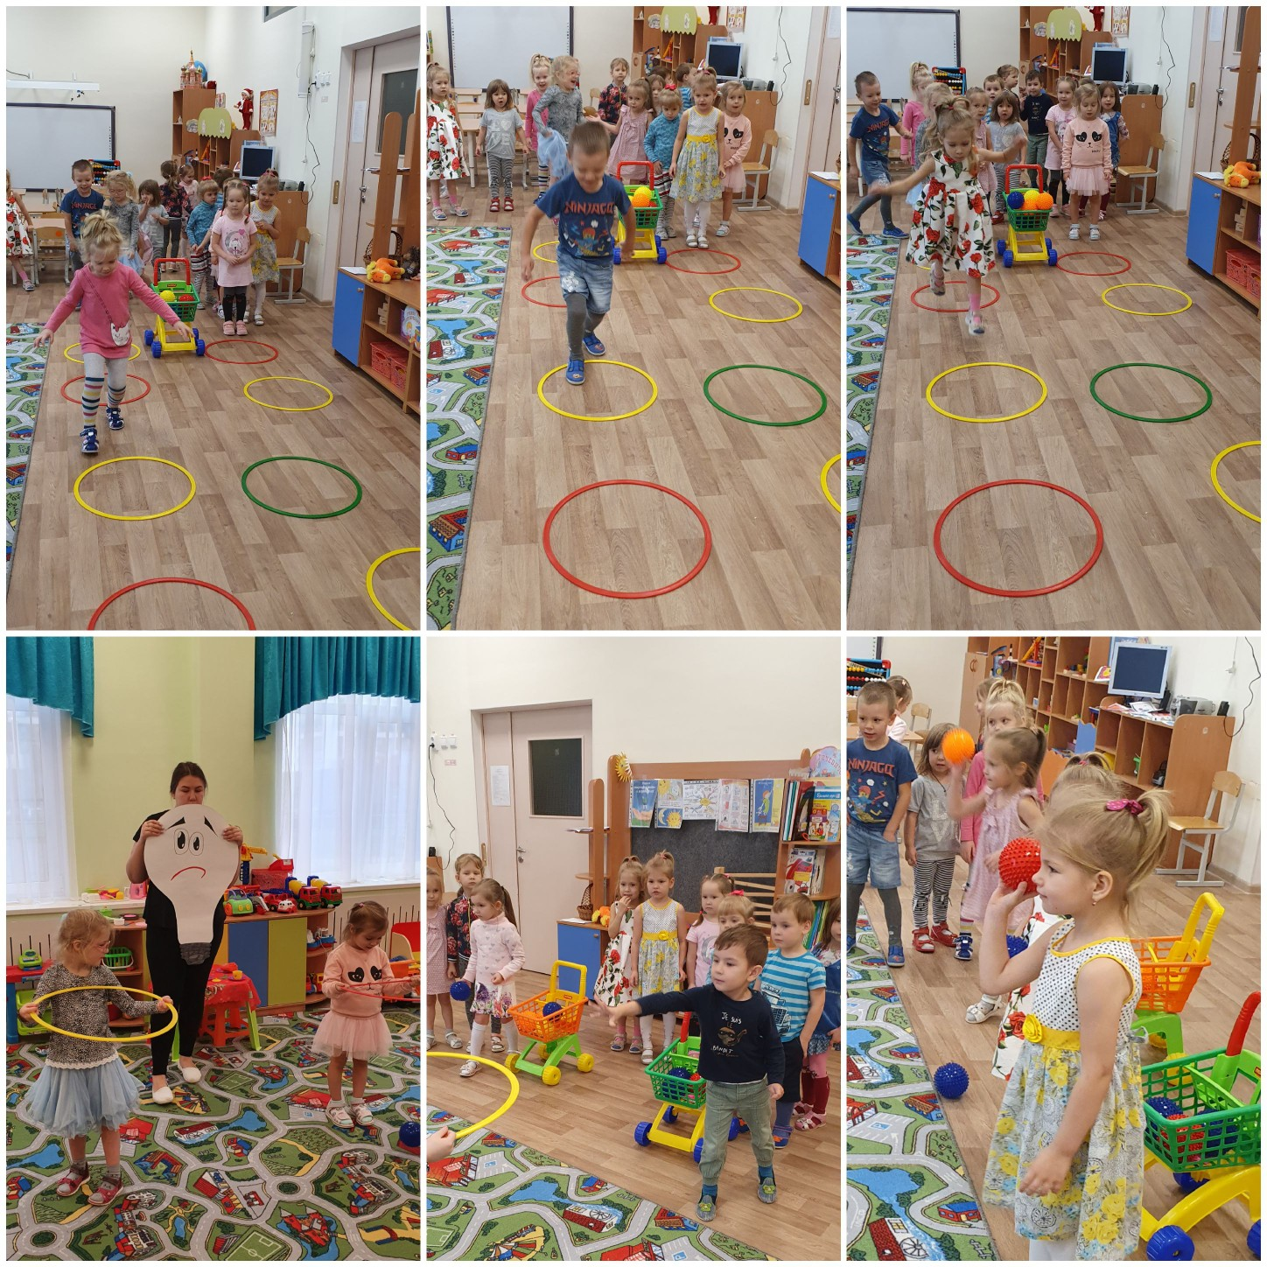
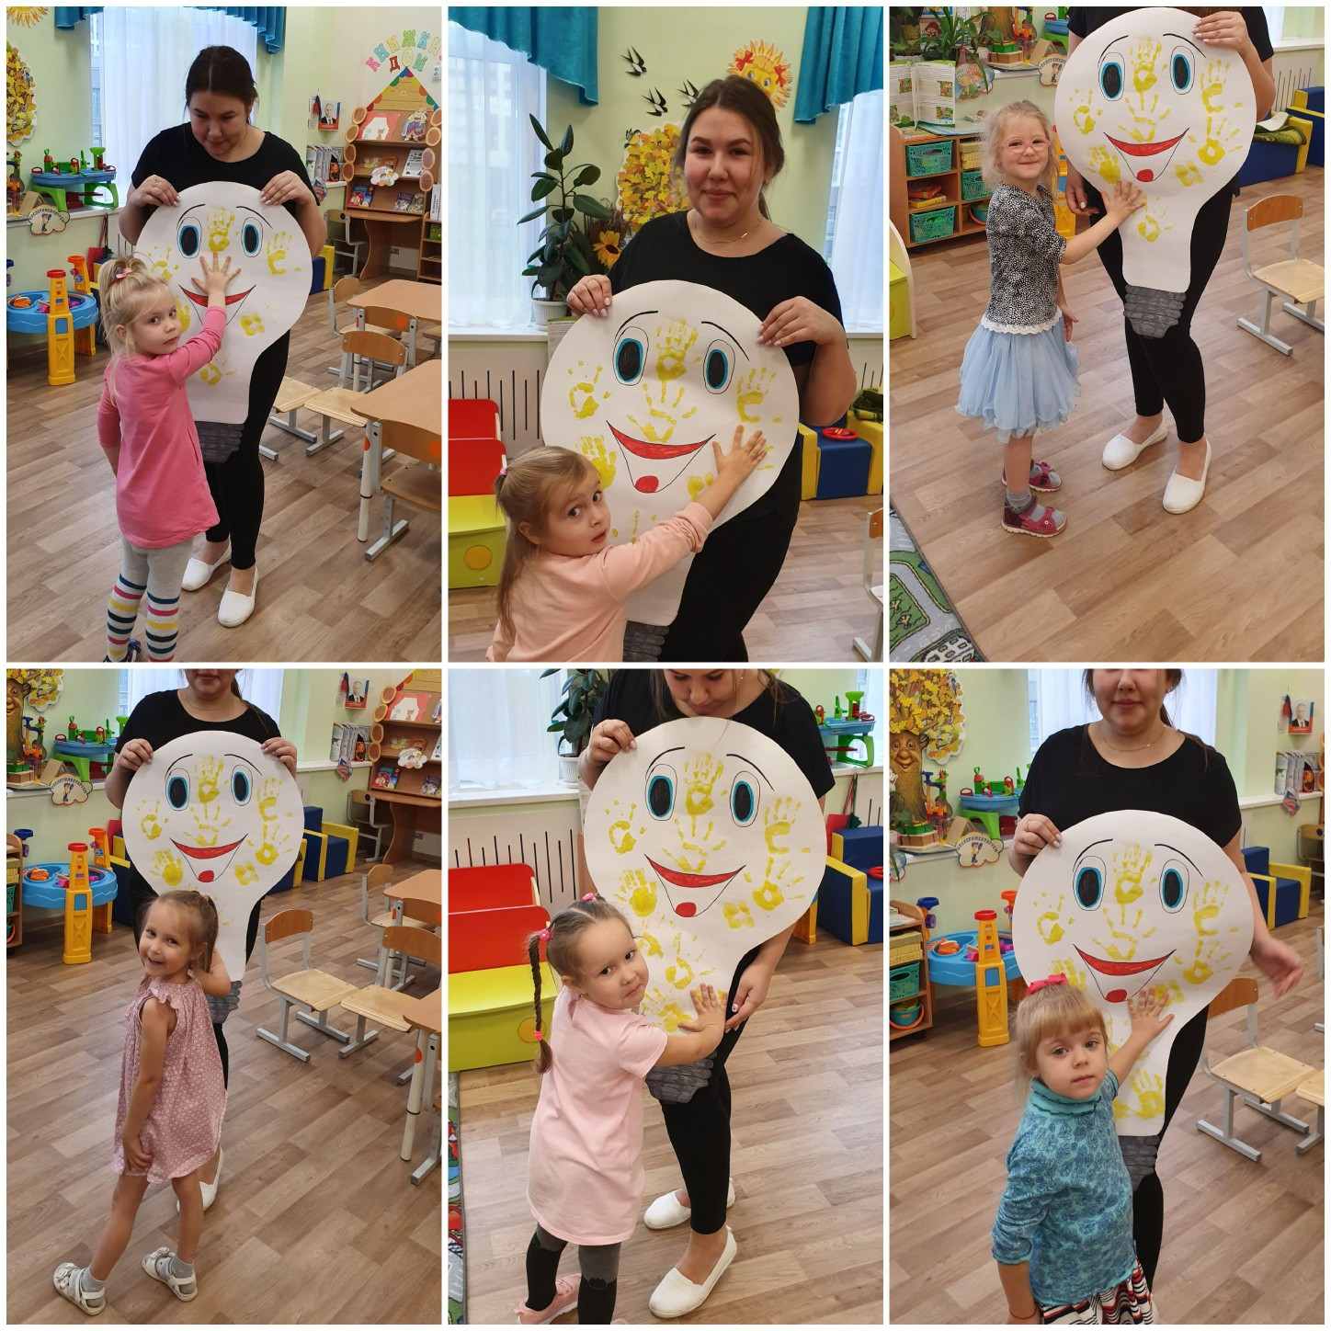
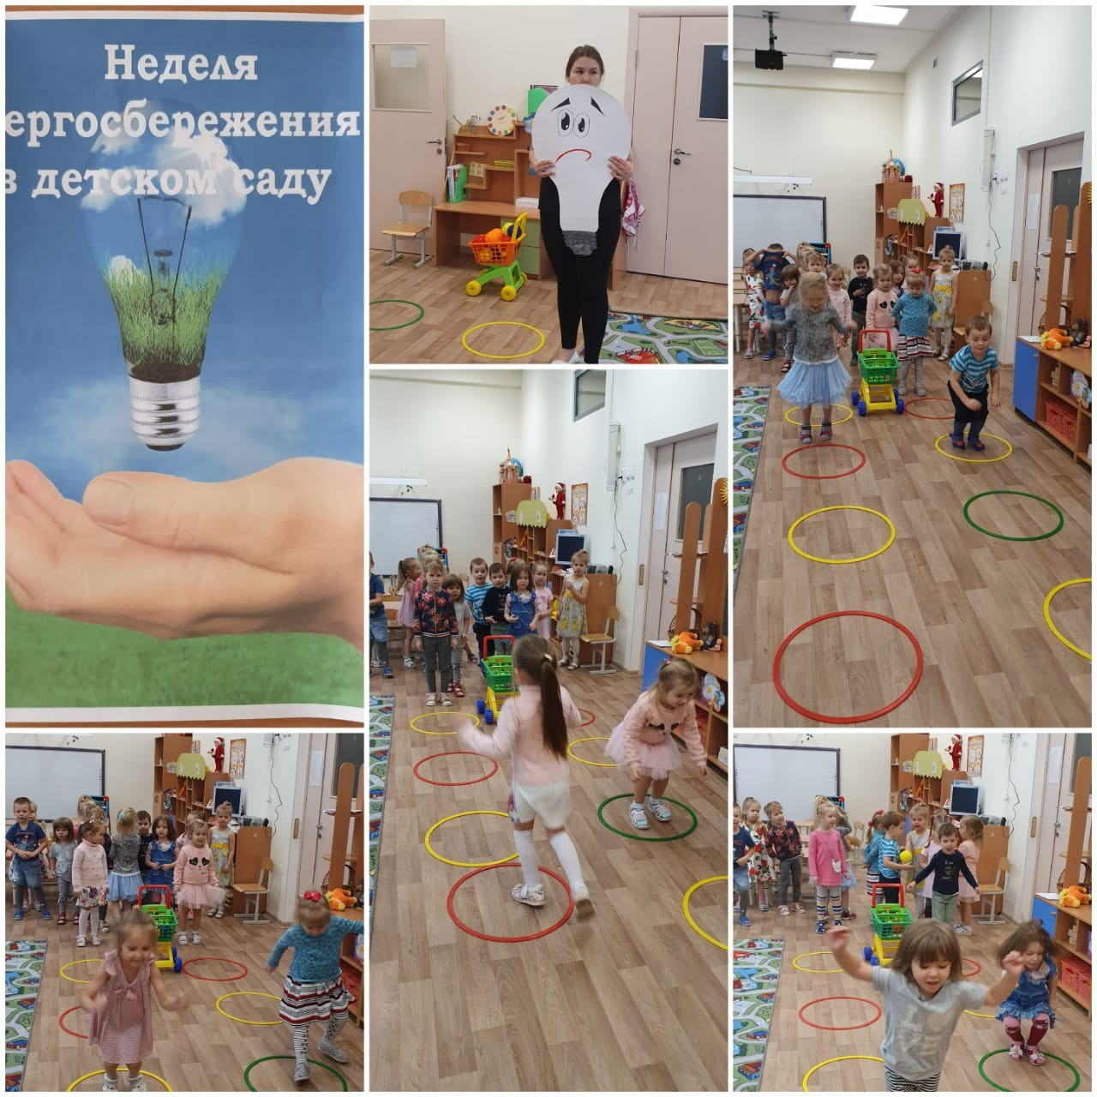
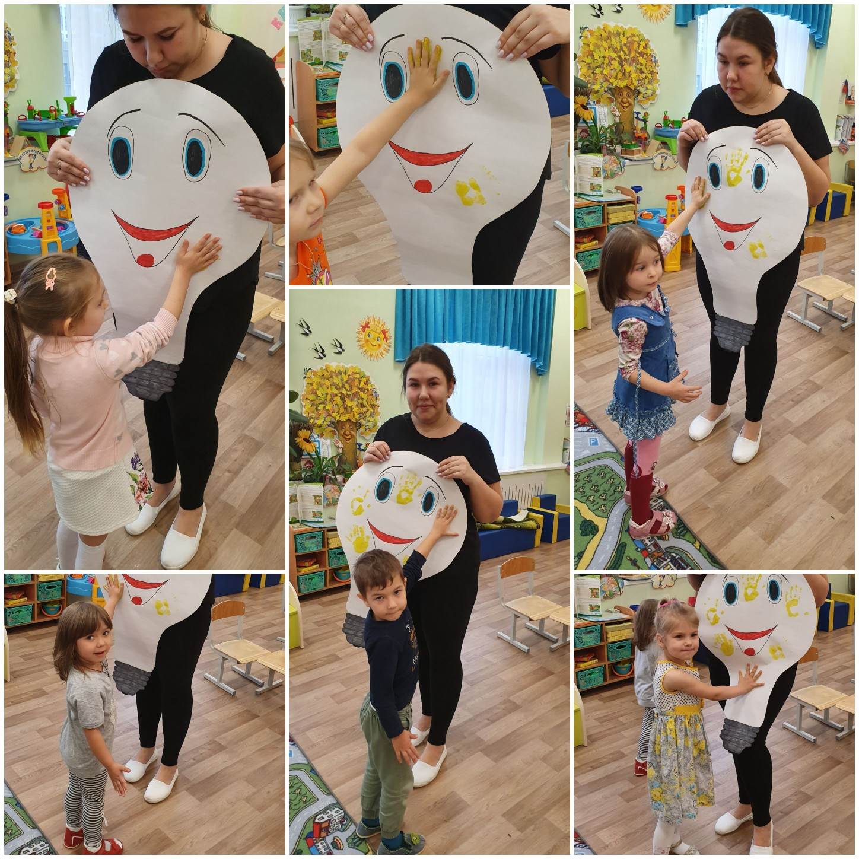
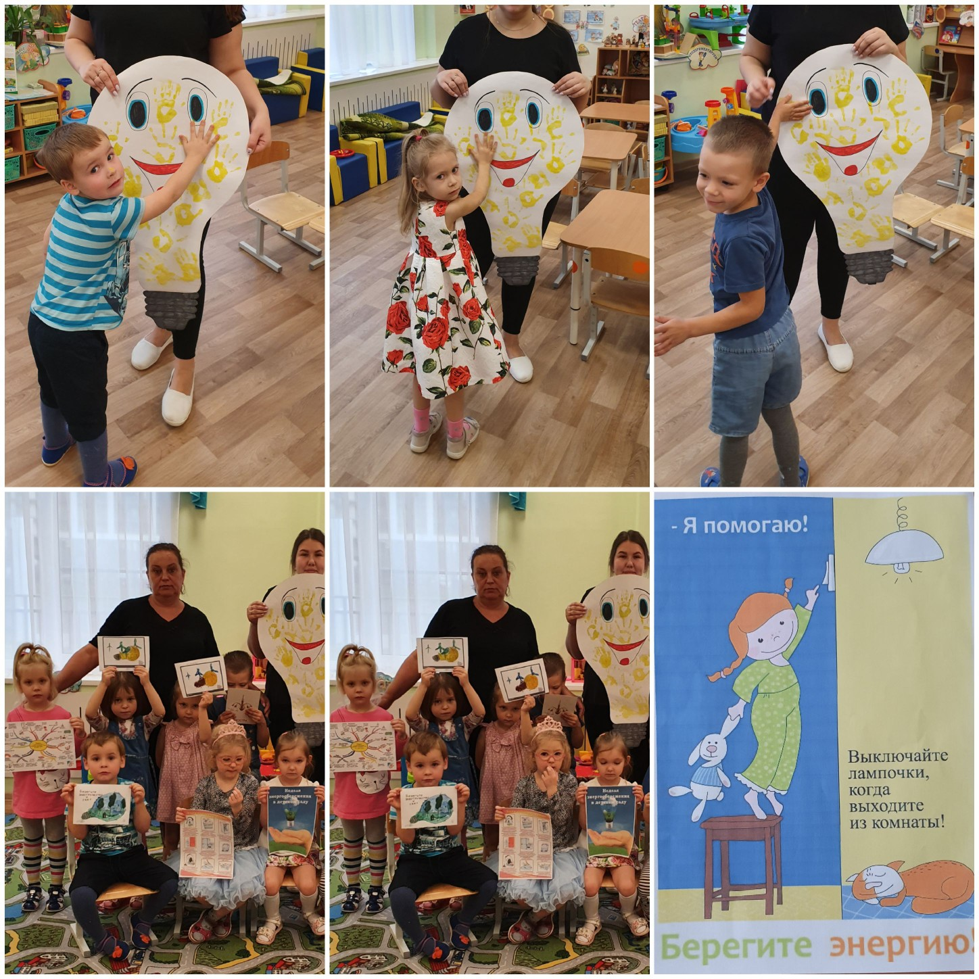
В нашем саду прошла неделя энергосбережения. С детьми были проведены беседы на тему «Энергия и энергосбережение». Дети узнали о «Приключениях лампочки», познакомились с историей развития осветительных приборов, вместе мы учились бережному, экономному отношению к электроэнергии, соблюдению мер безопасности, правилам пользования электроприборами в быту.
Неделя энергосбережения в группе №2 «Цветочки»

Slide 7
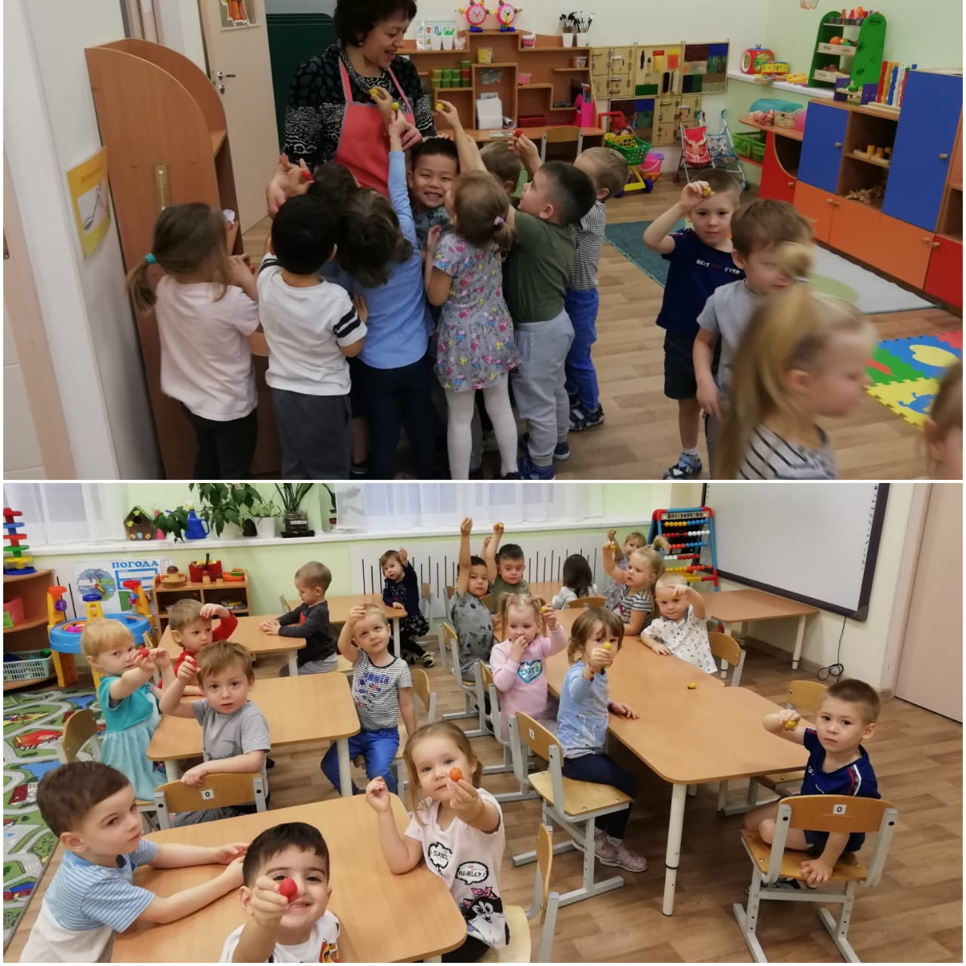
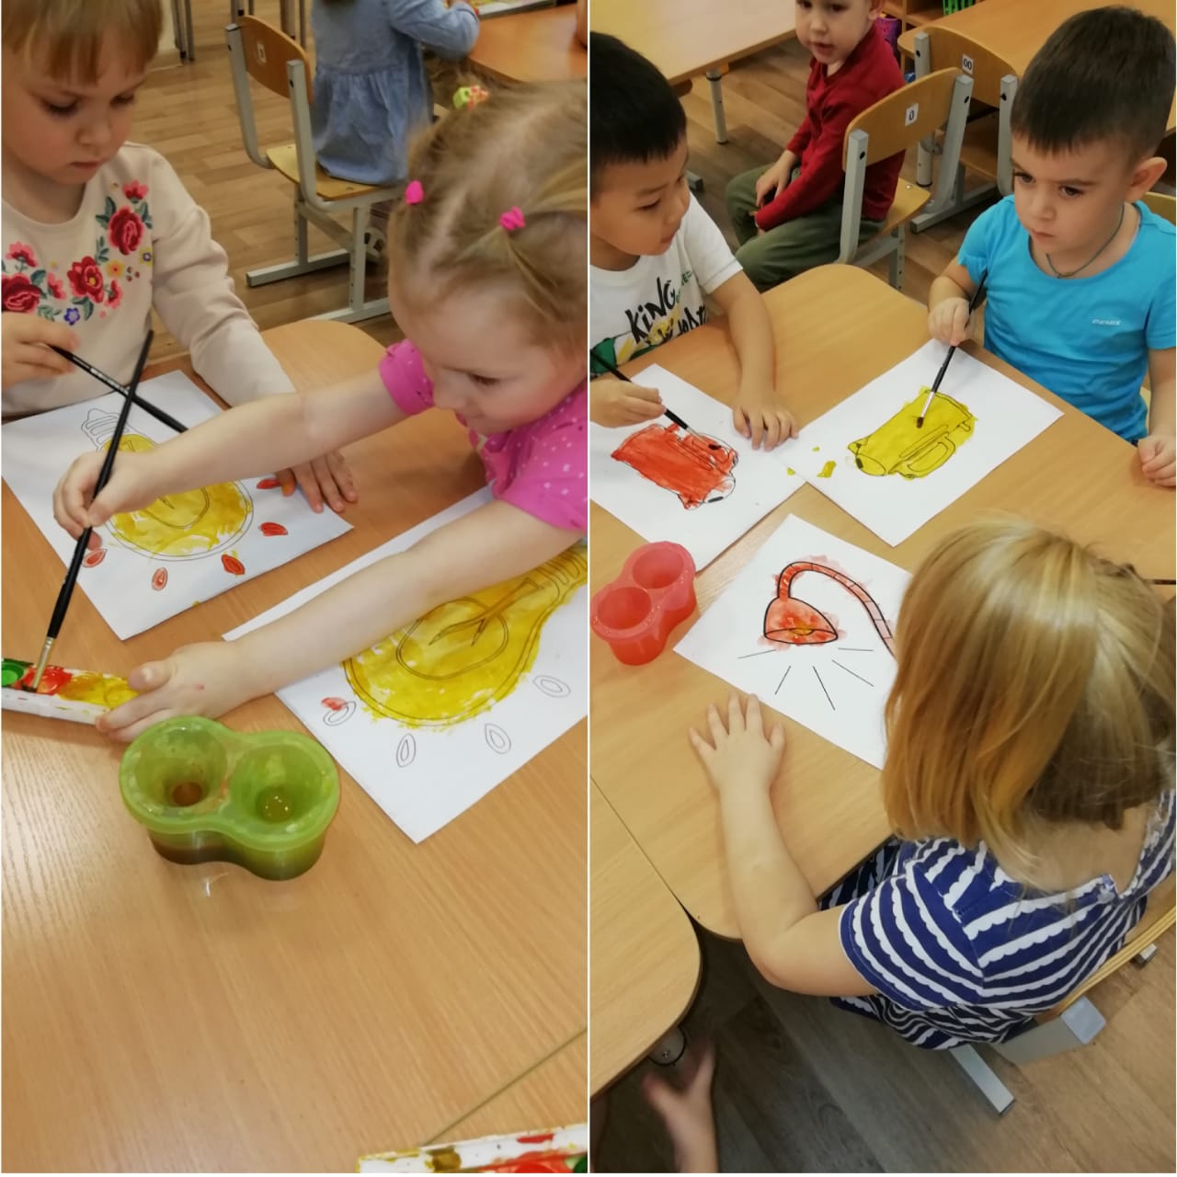
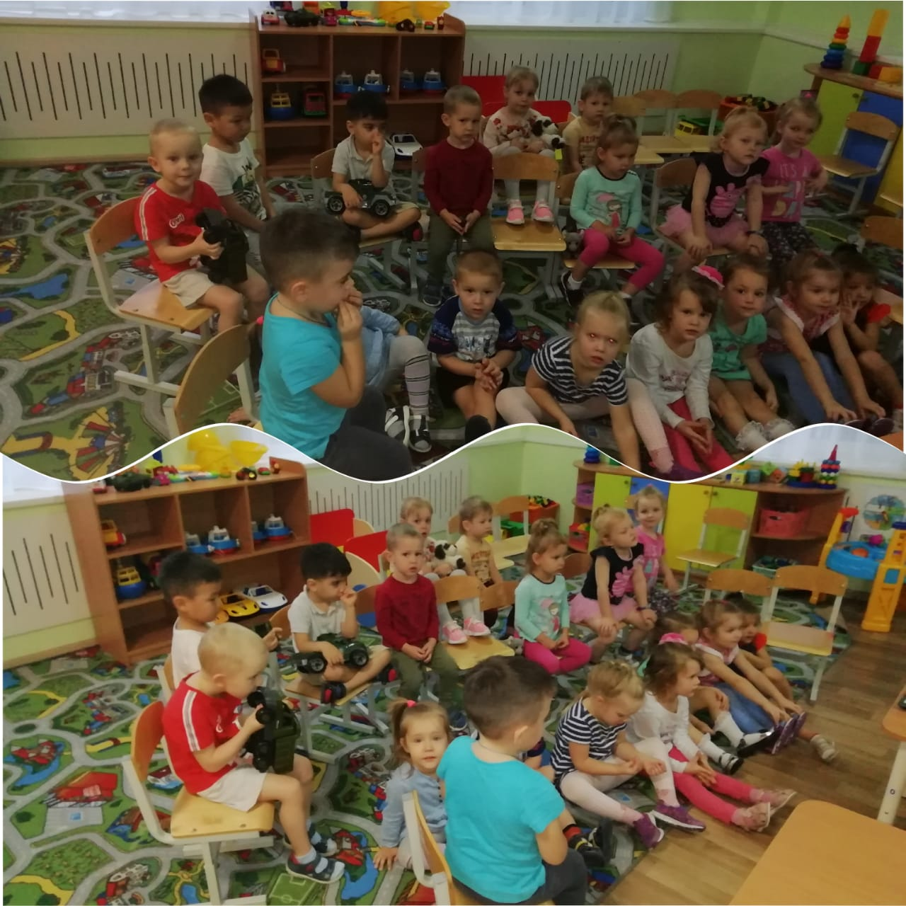
Неделя энергосбережения в группе №1 «Ягодки»

Slide 8
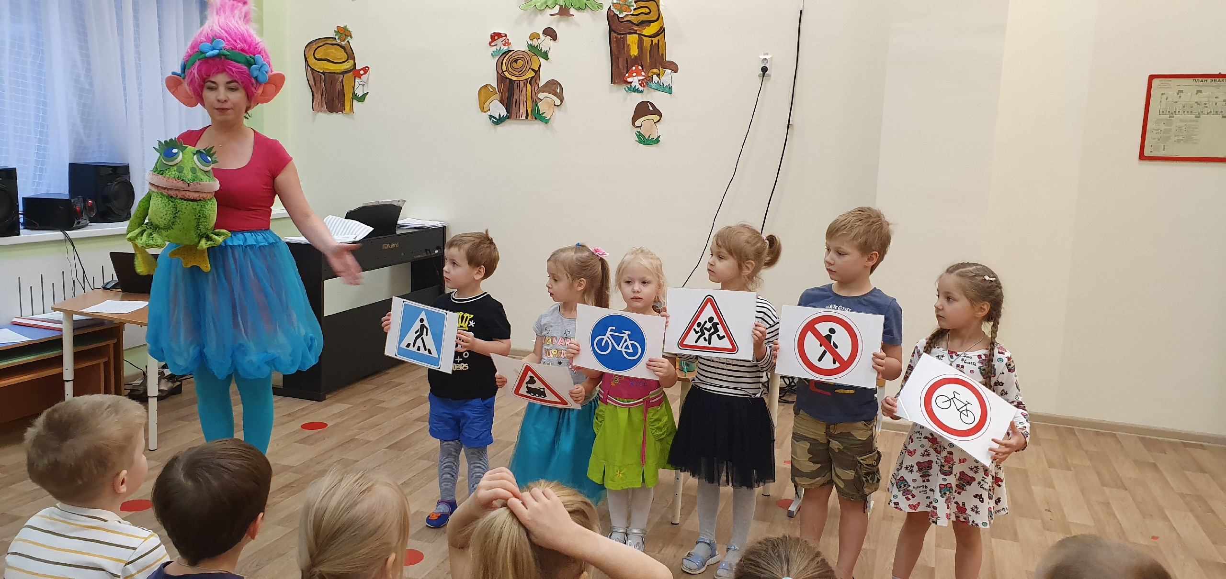
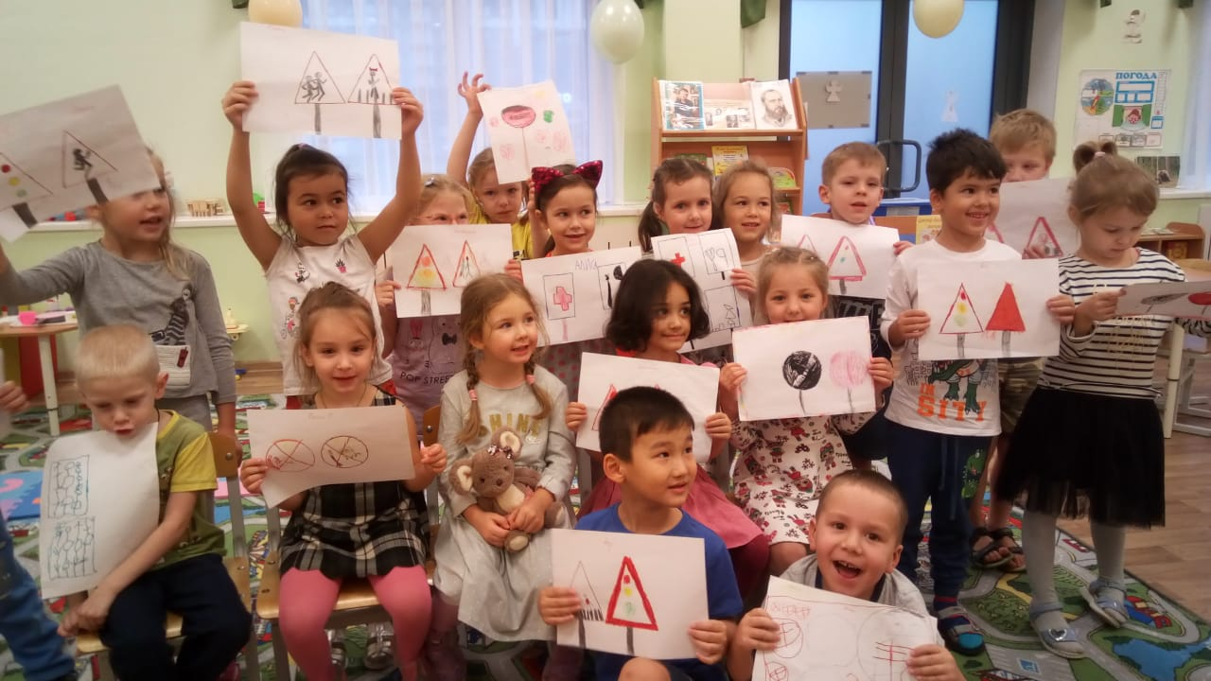
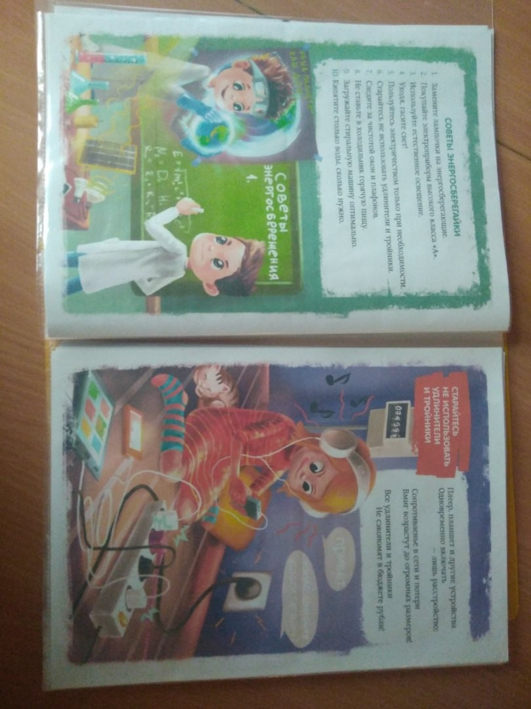
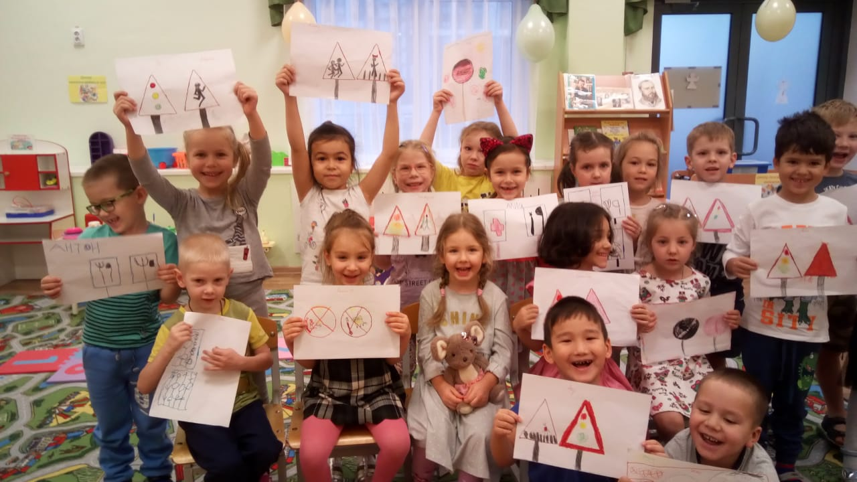
Так же в нашем саду прошла неделя по «Правилам дорожного движения». Все дети познакомились с дорогой и ее частями. Прошли занятия по ИЗО деятельности на темы: «Знаки дорожного движения», «Светофор», а так же аппликации на тему: «Вот дорожный переход, осторожно пешеход». Читали с детьми С. Михалков «Моя улица», «Светофор»
Неделя ПДД в группе №3 «Грибочки»

Slide 9
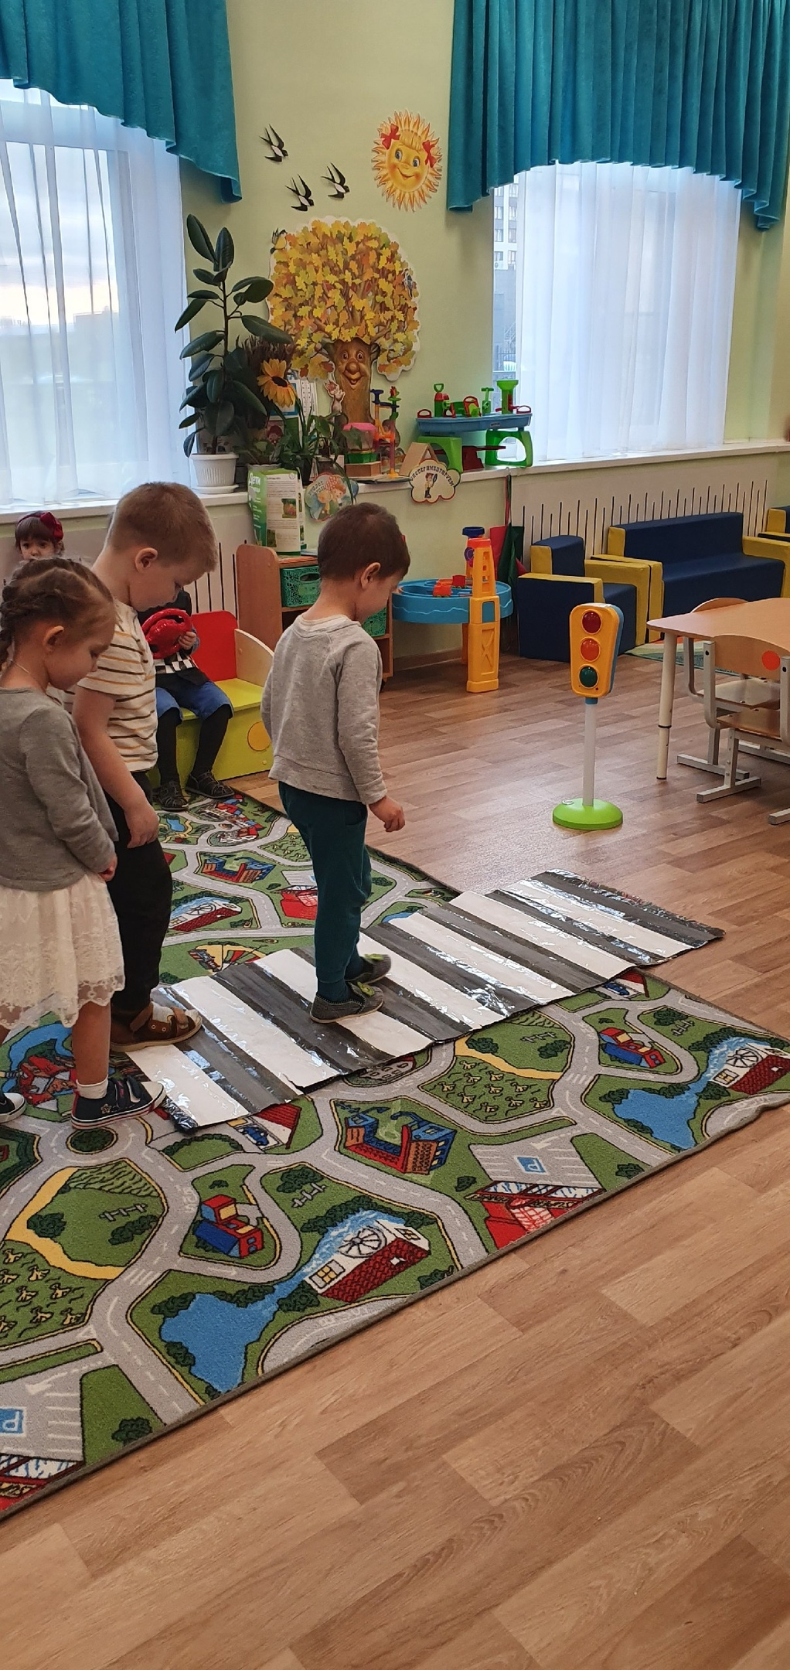
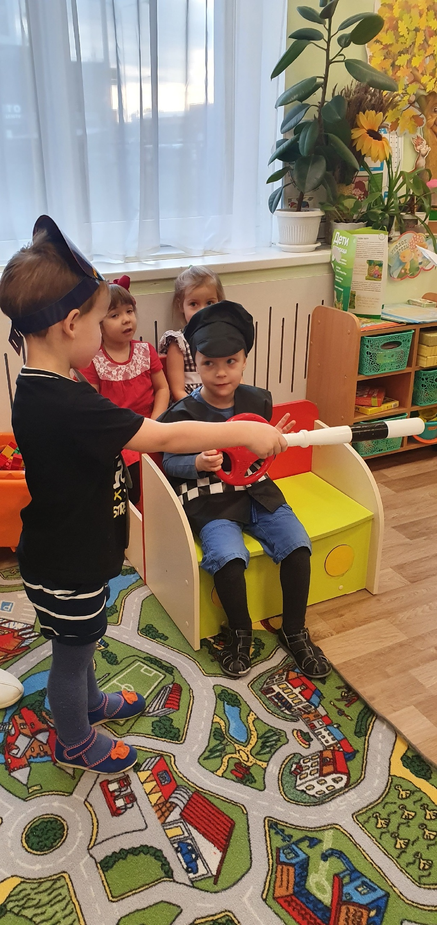
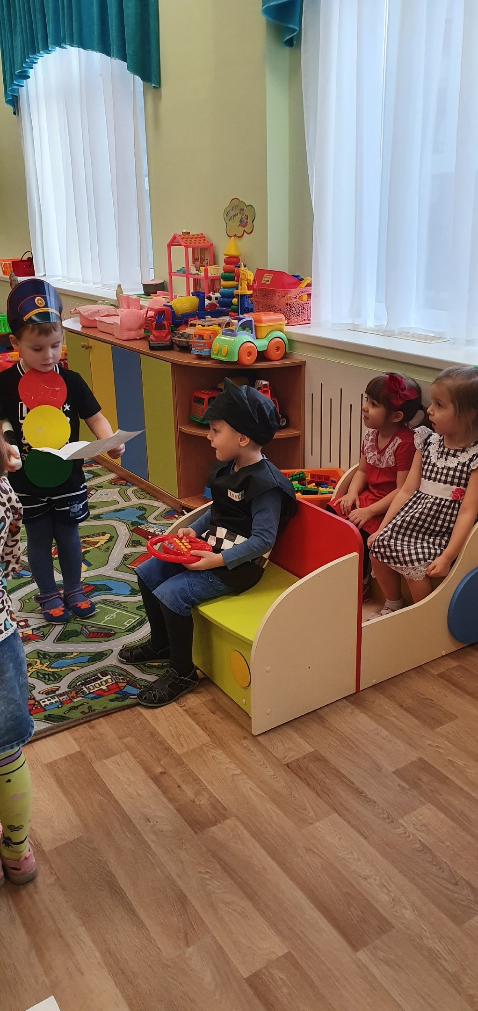
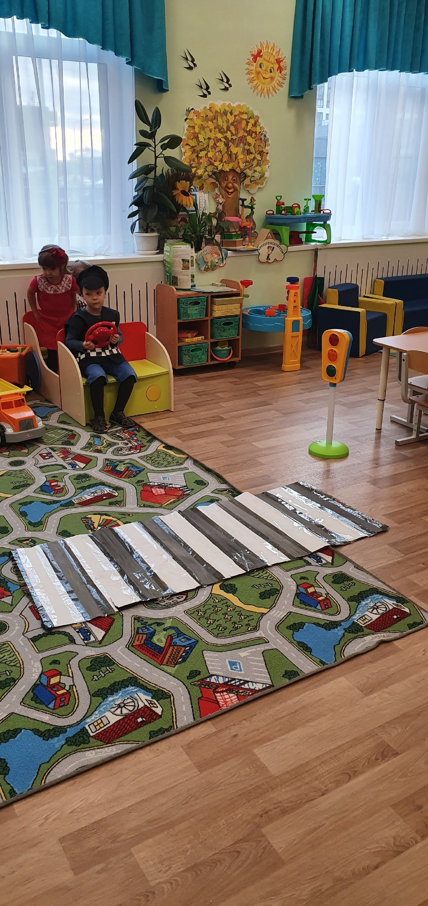
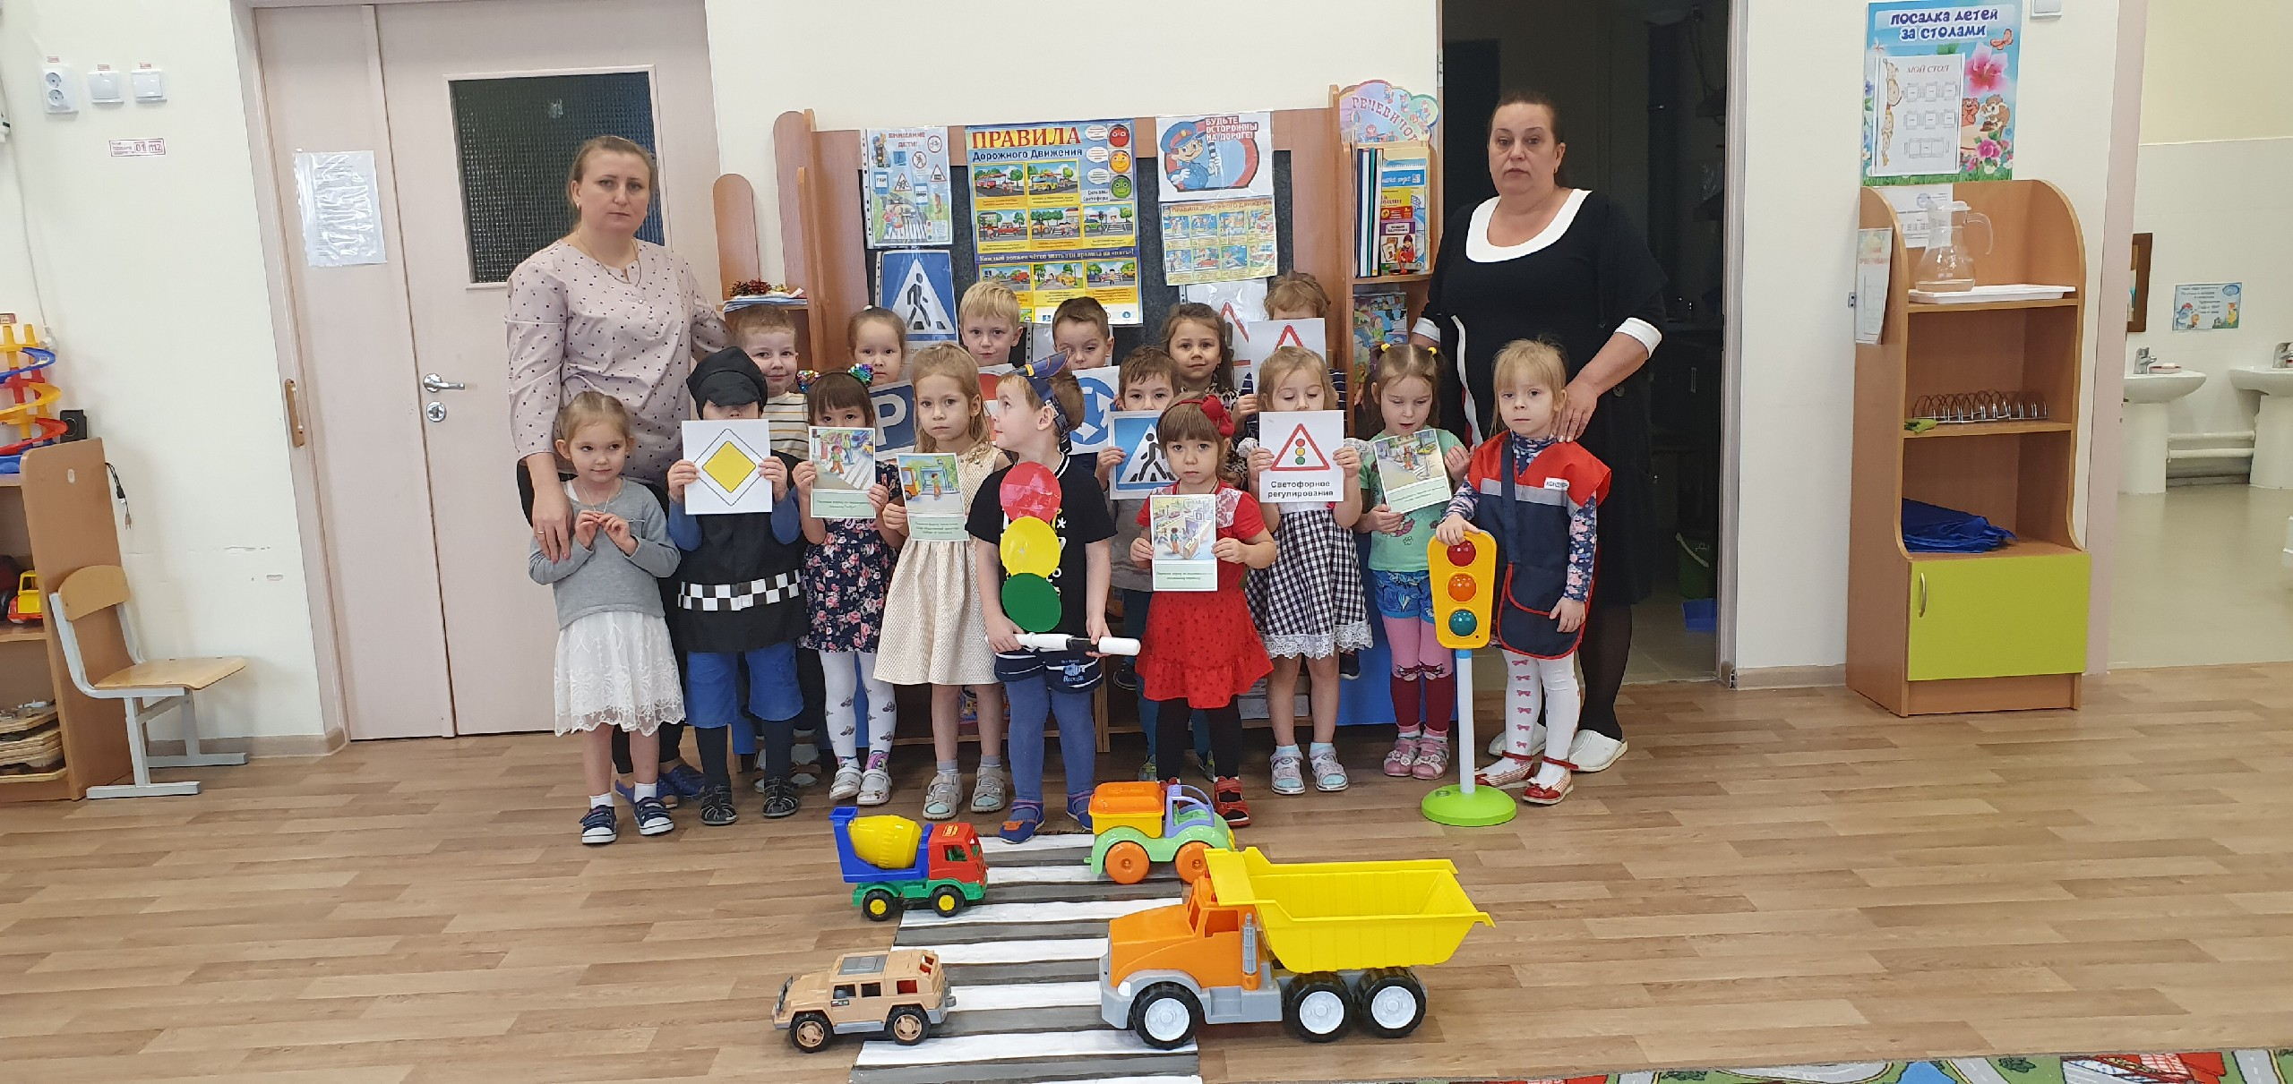
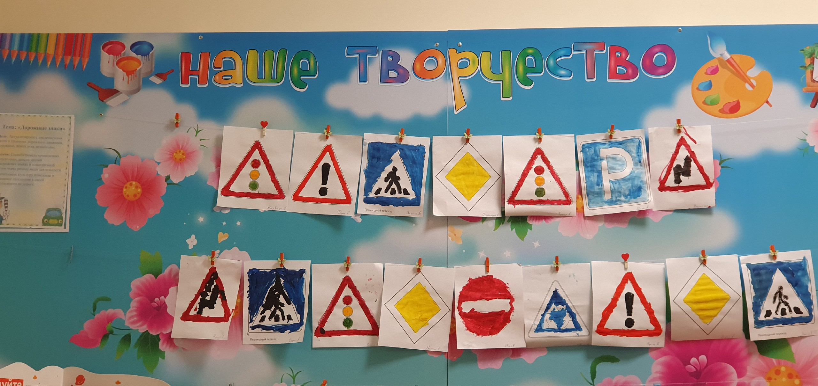
Неделя ПДД в группе №2 «Цветочки»

Slide 10
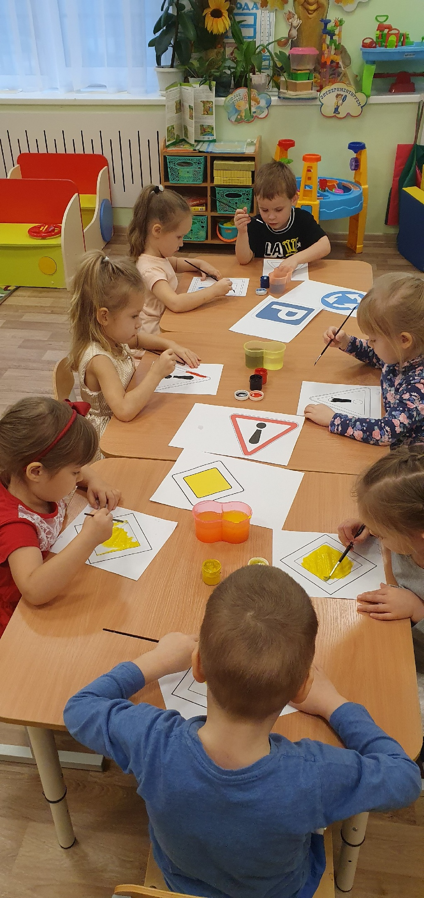
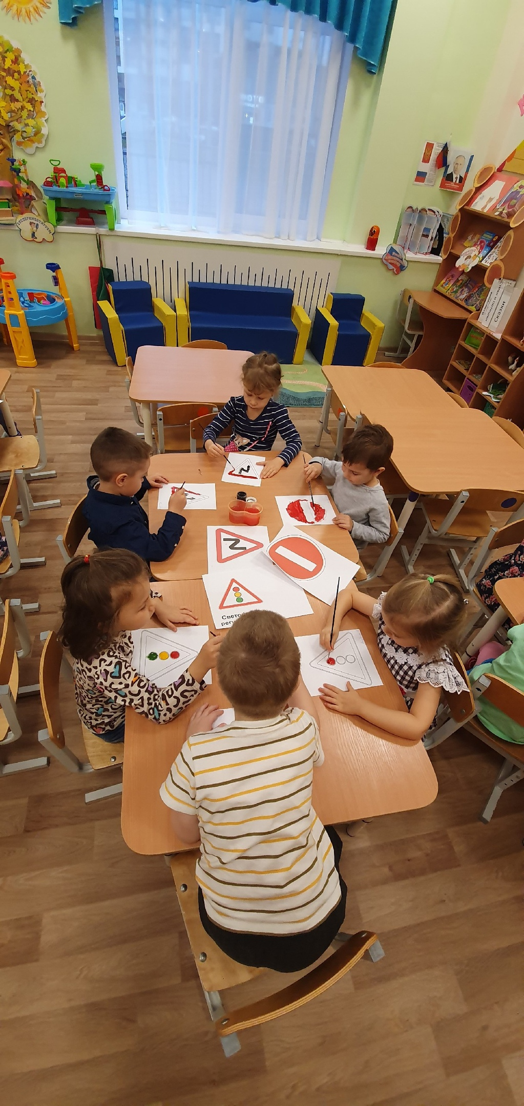
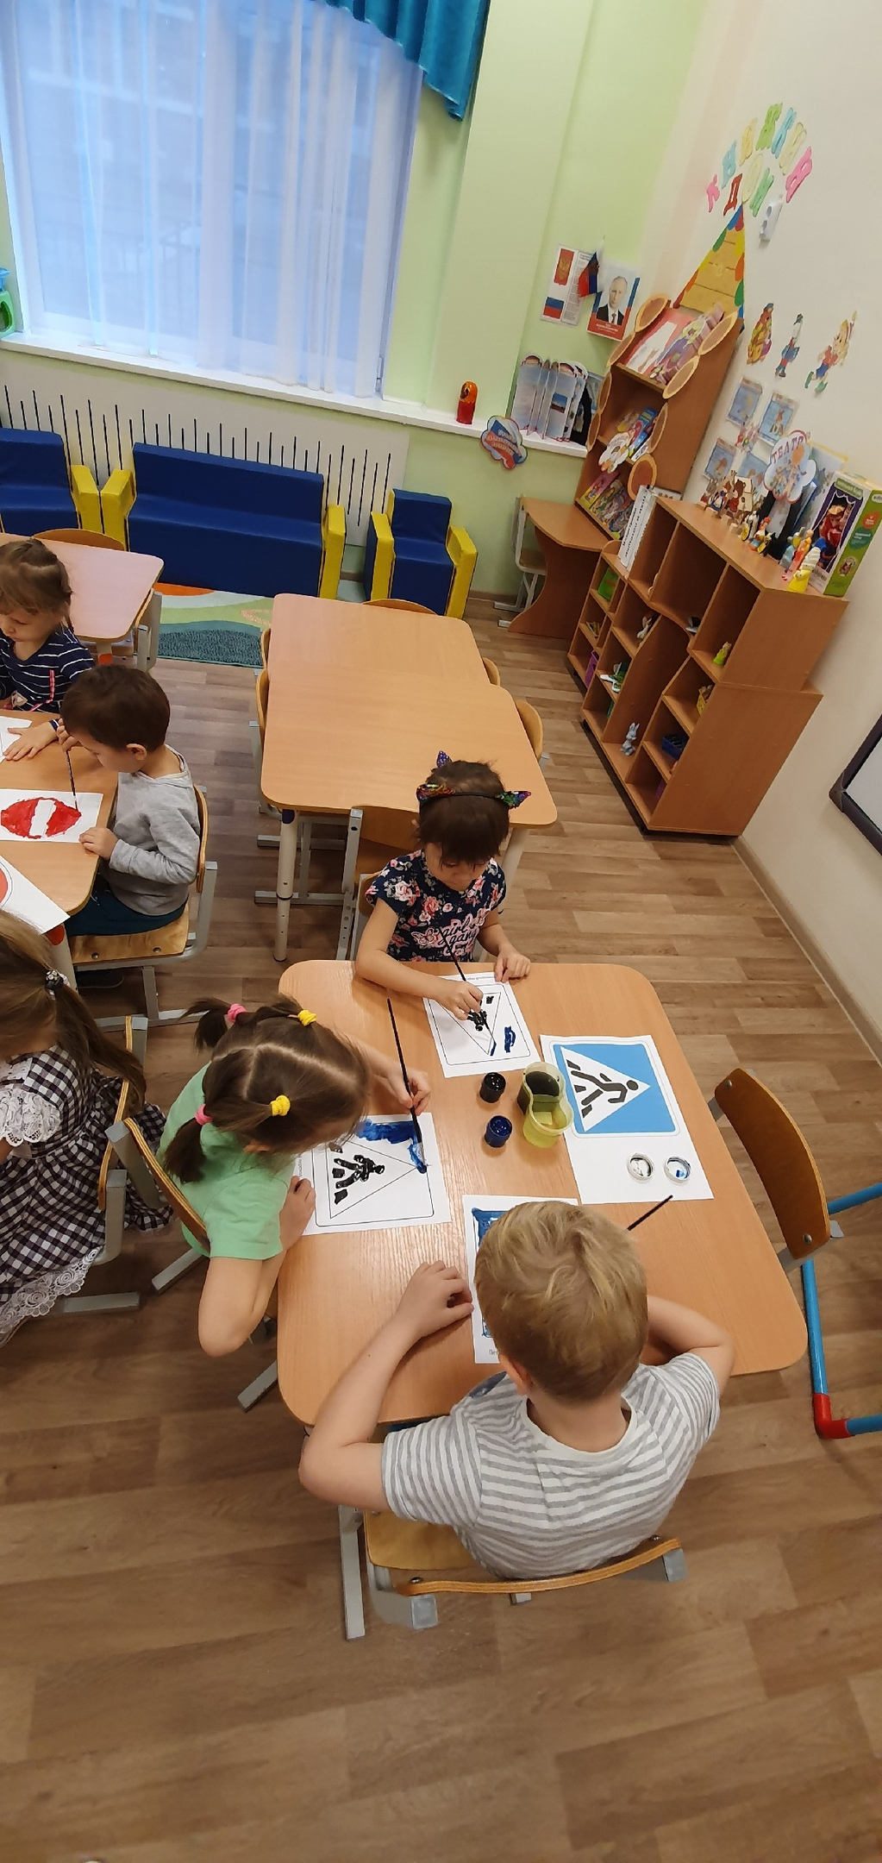
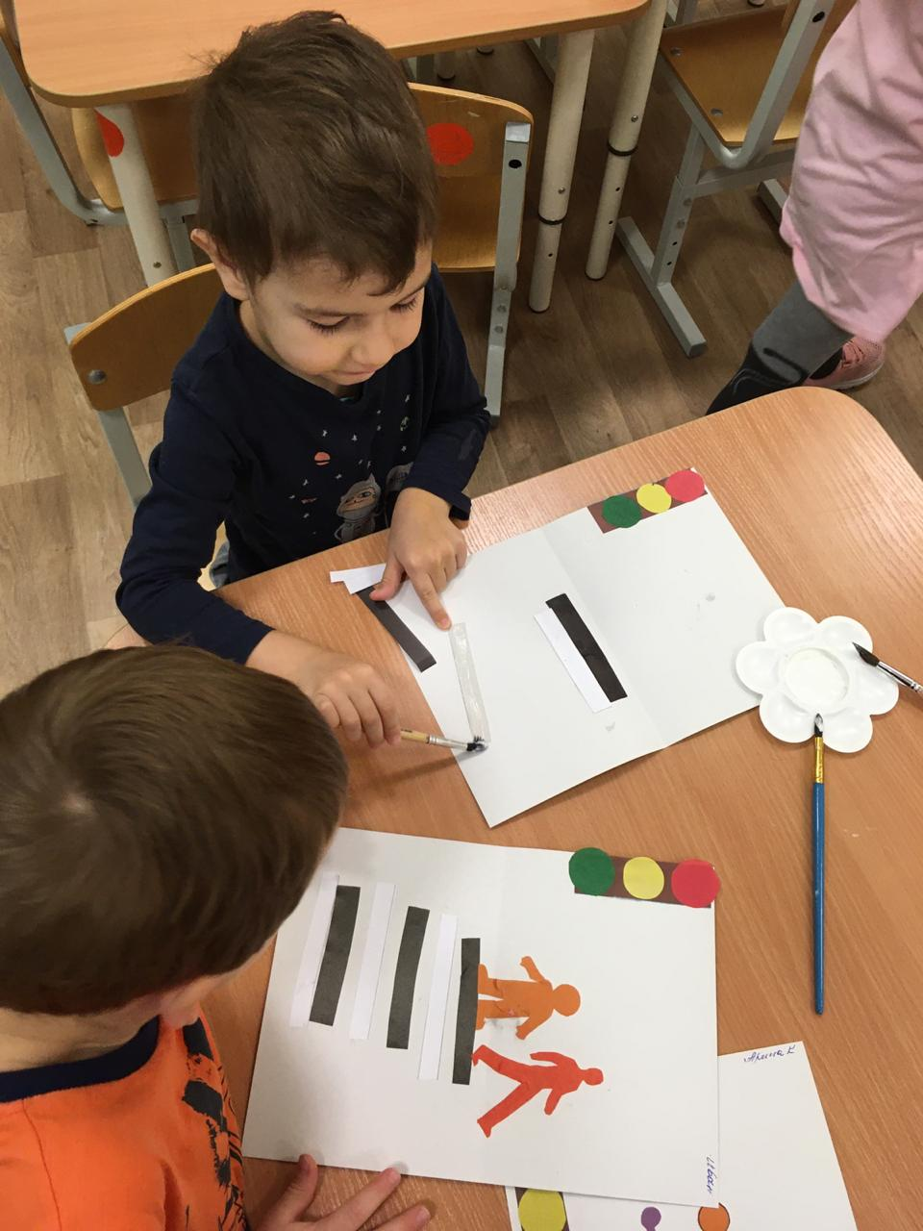
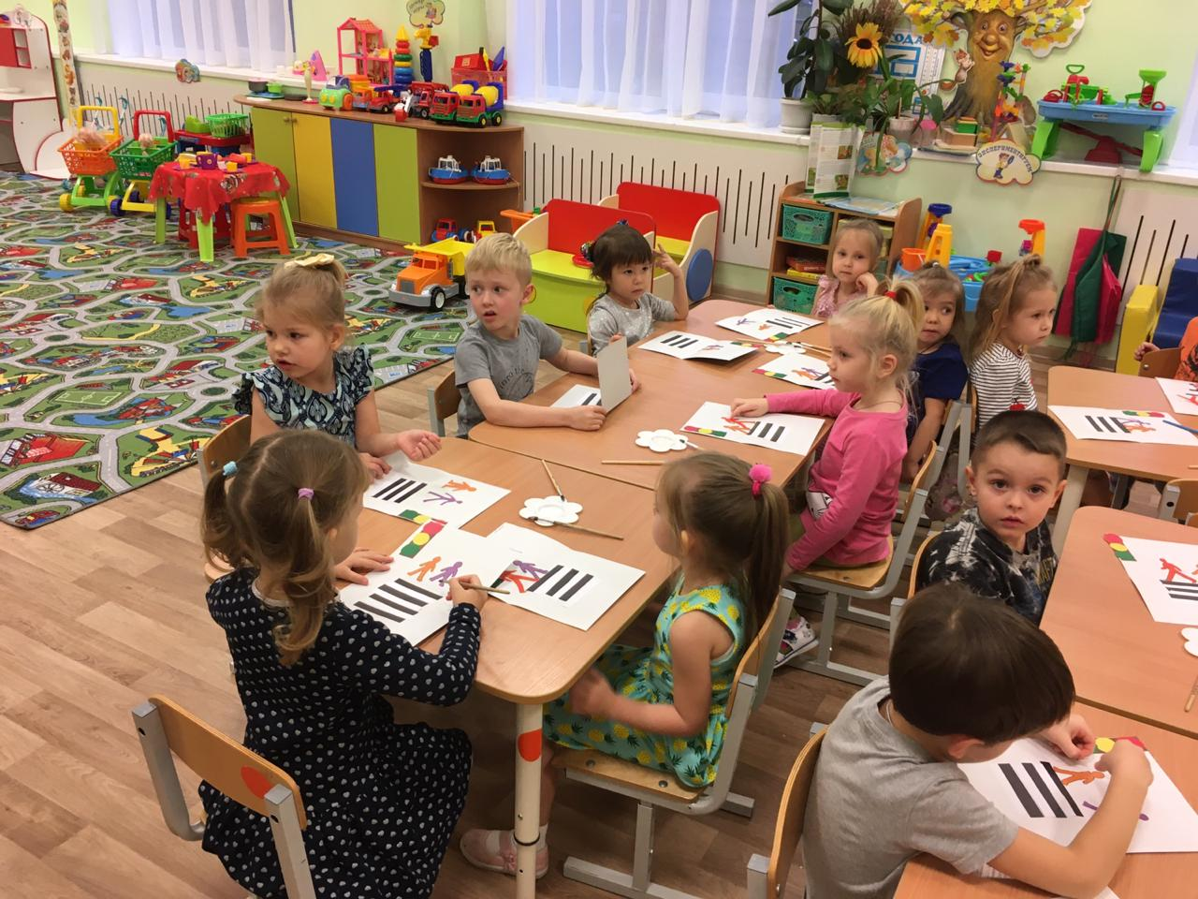
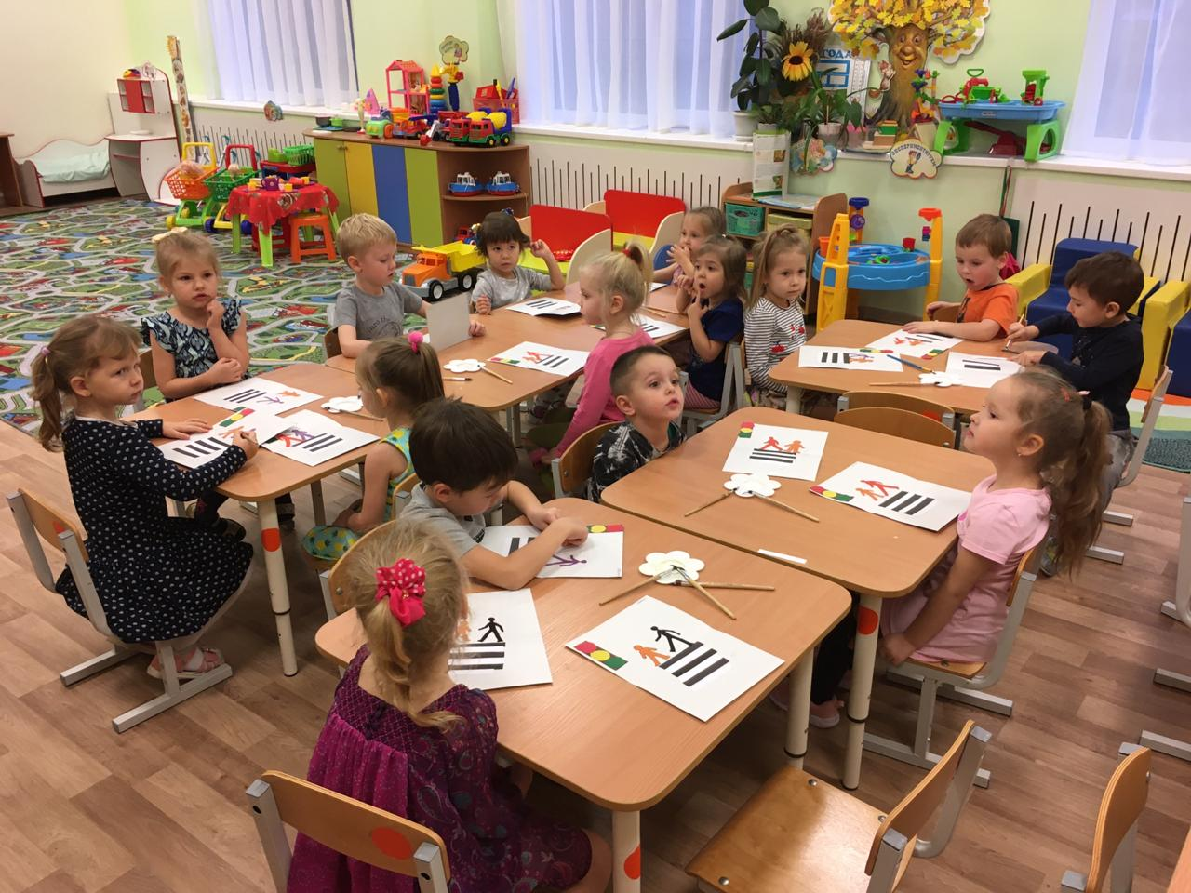
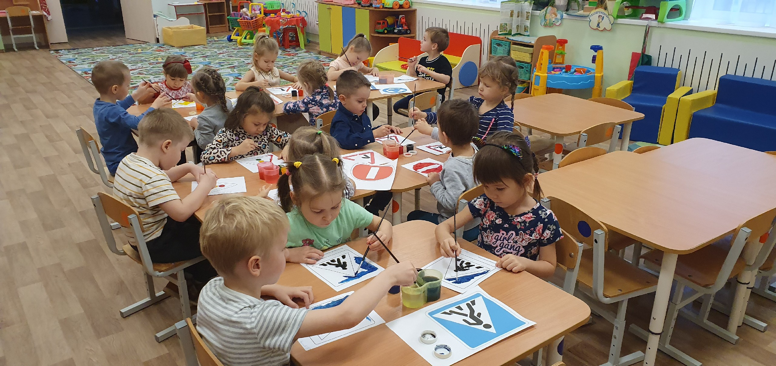
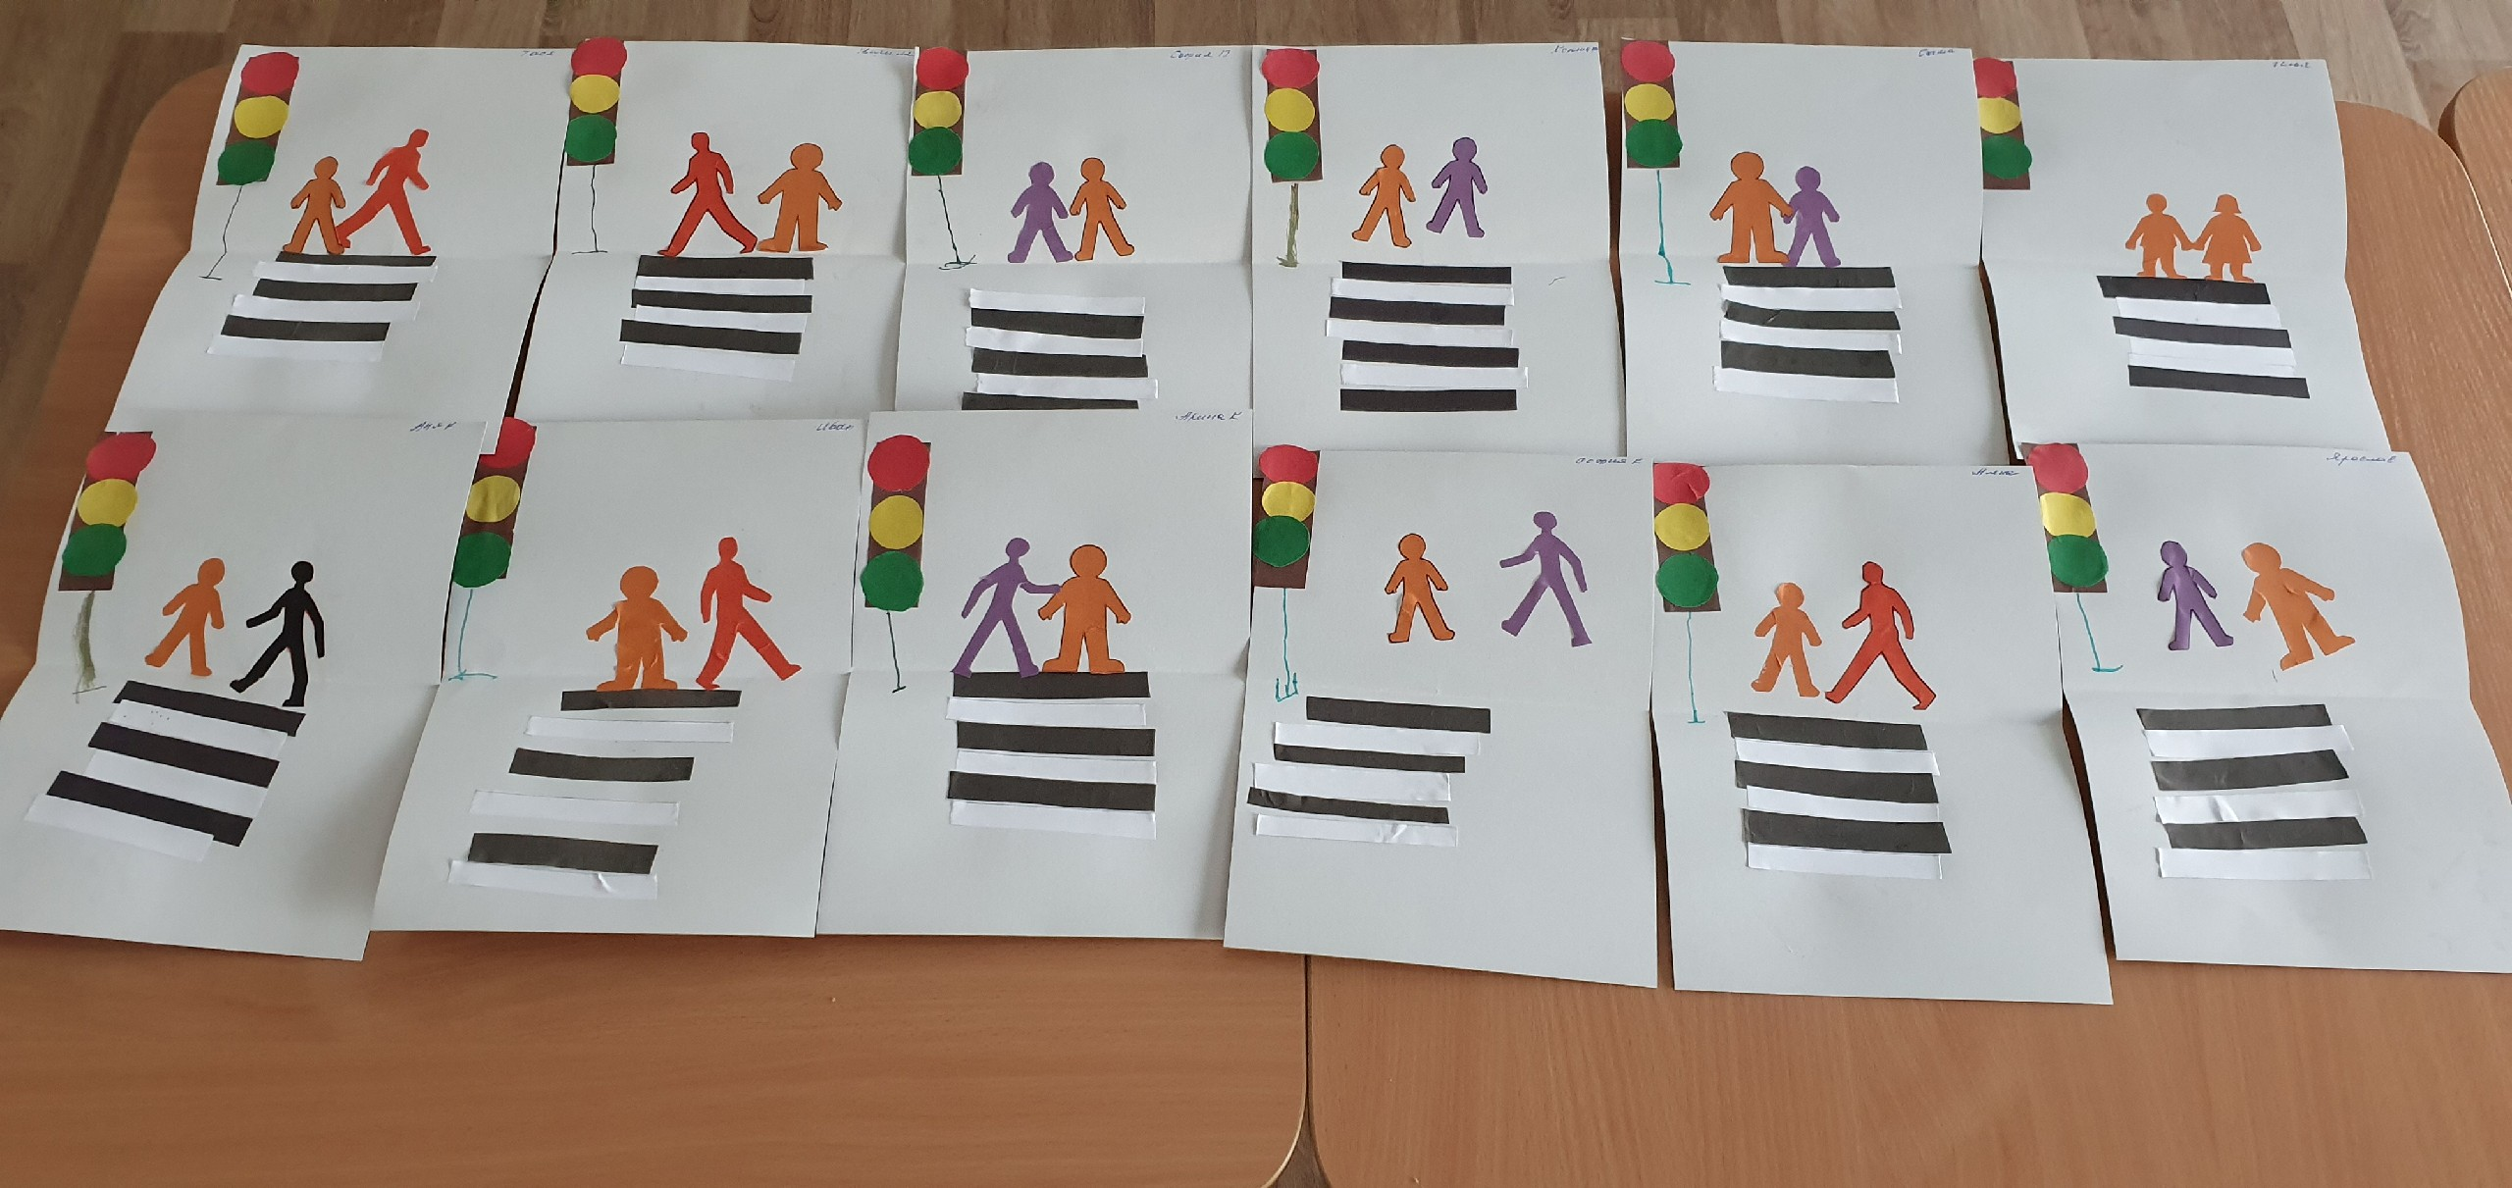

Slide 11
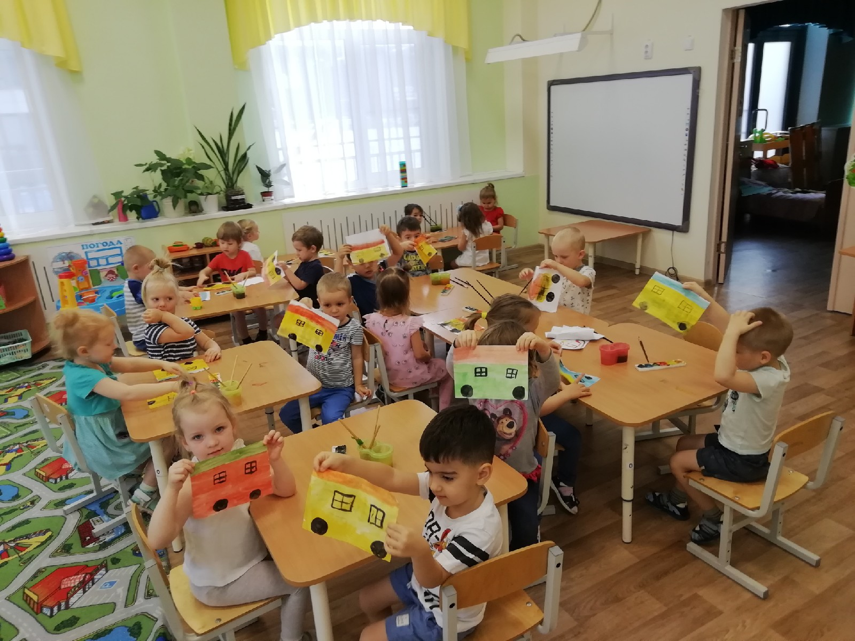
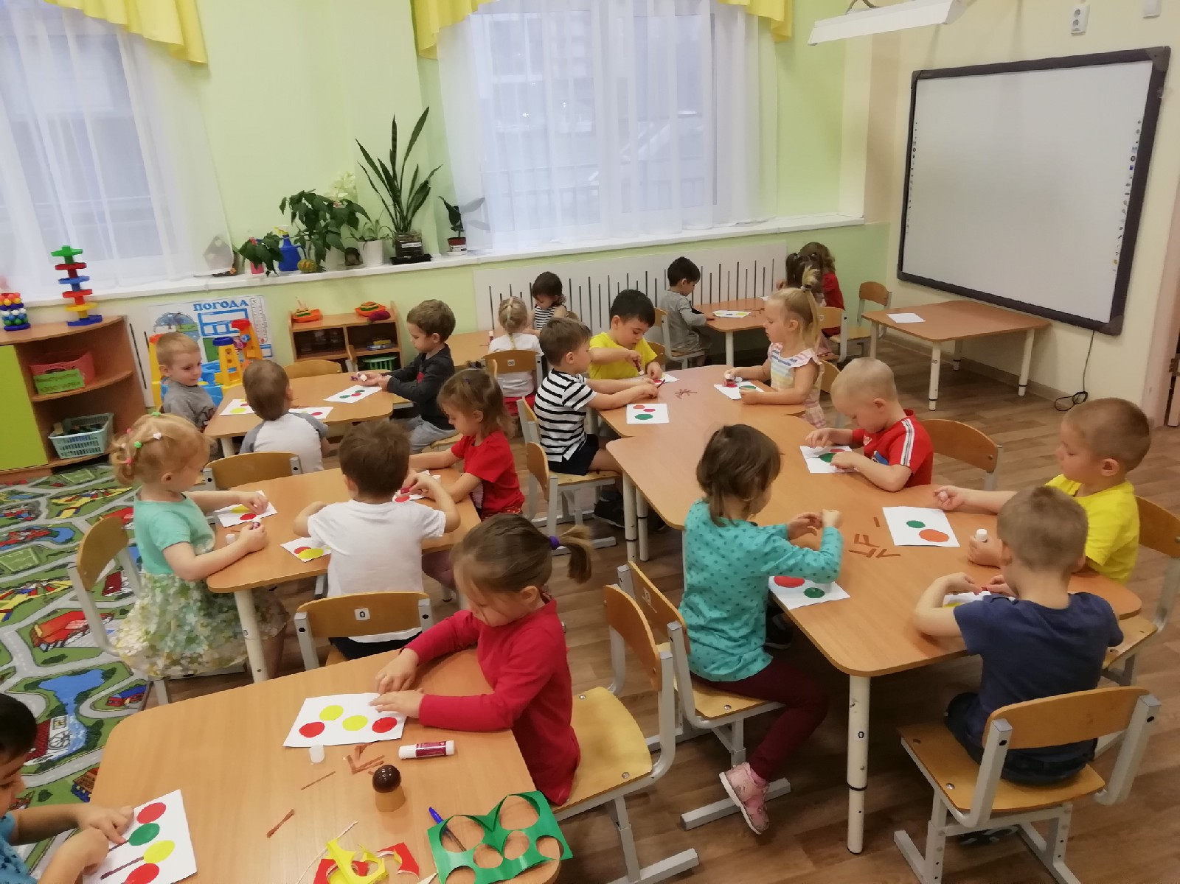
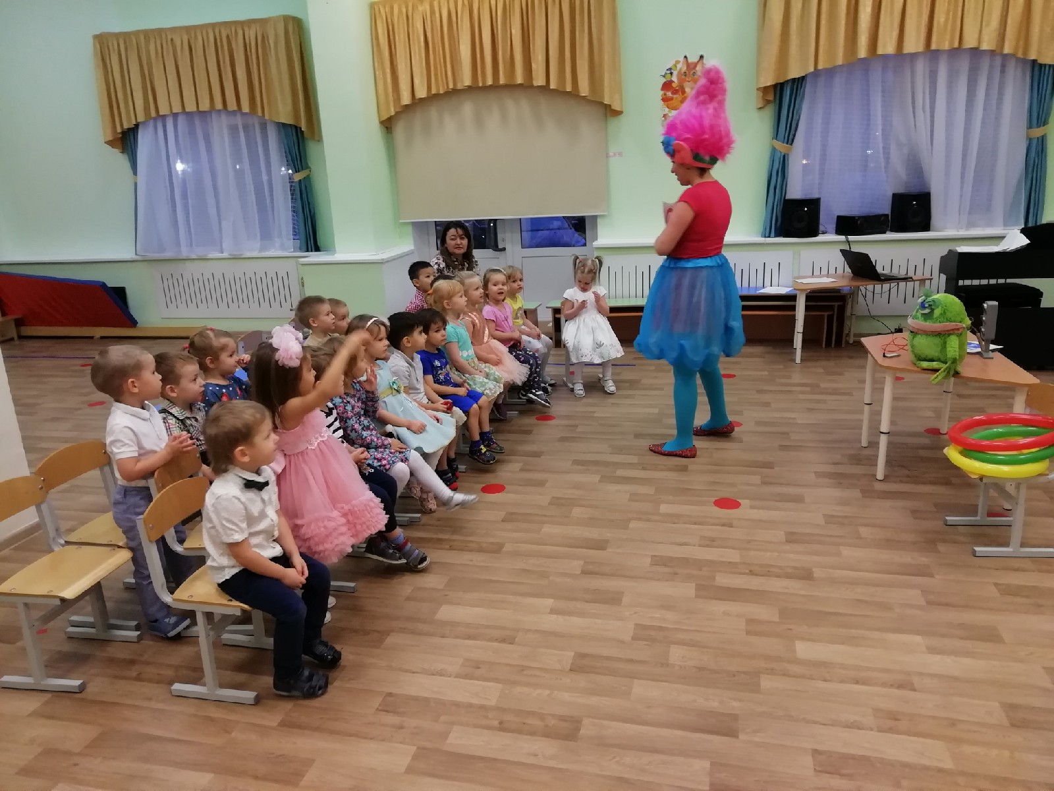
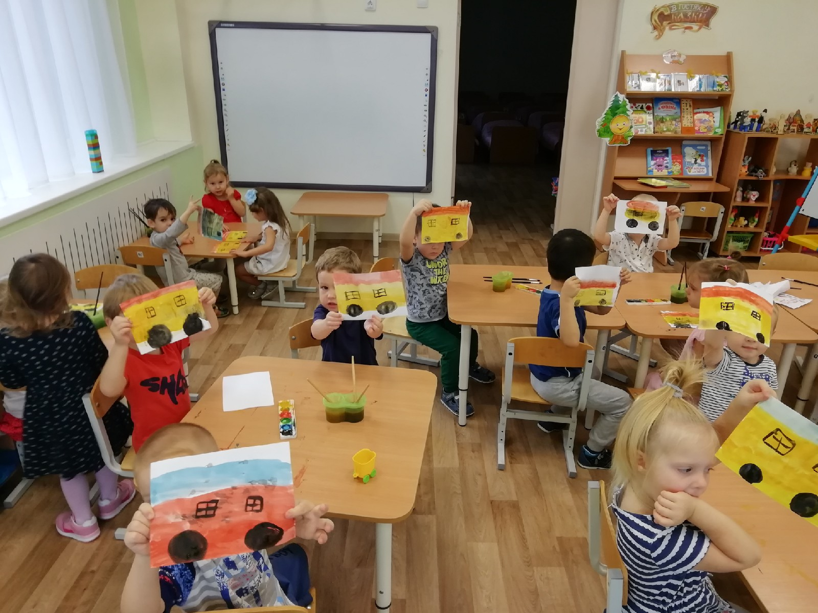
Неделя ПДД в группе №1 «Ягодки»

Slide 12
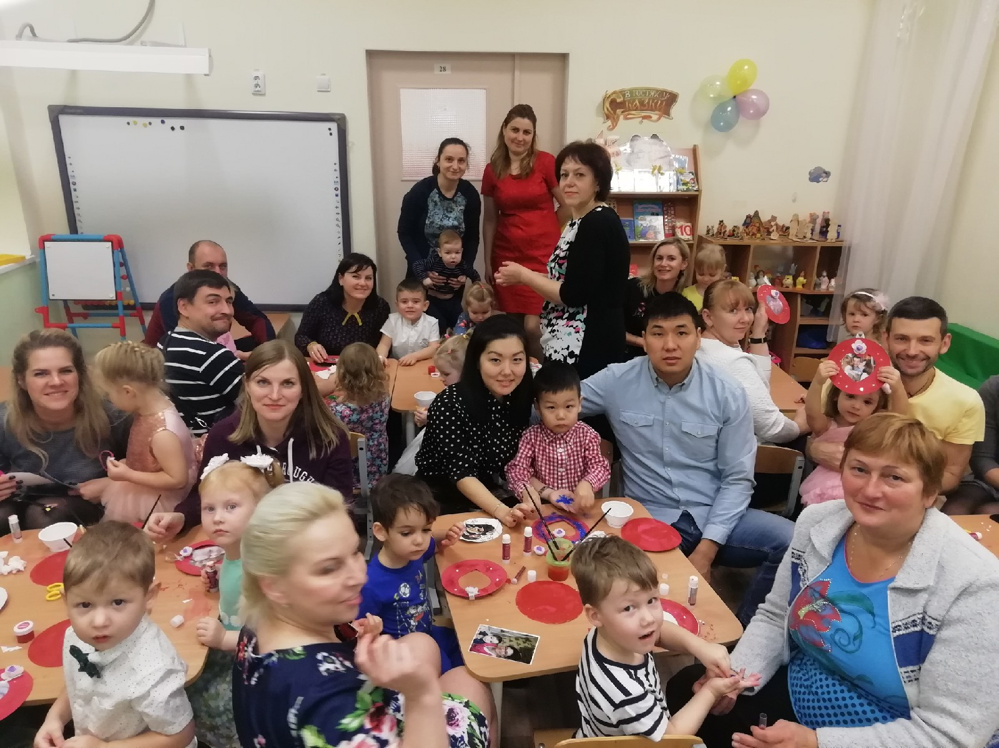
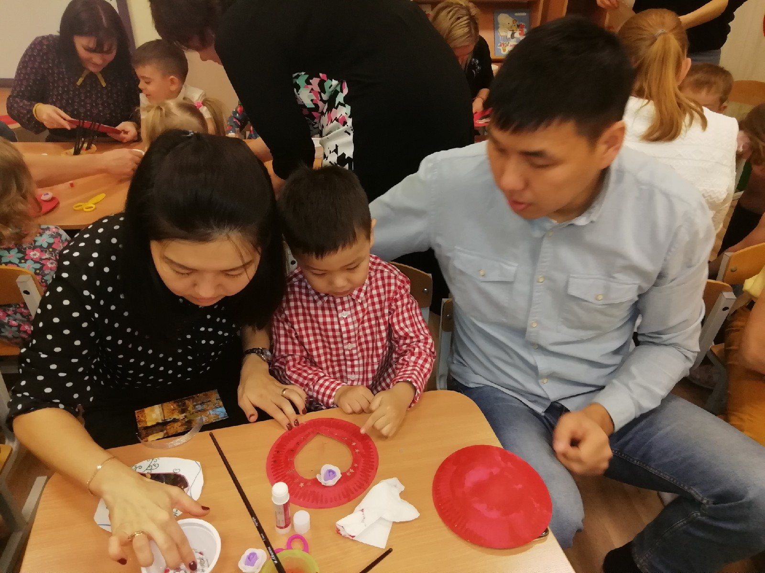
Мама – это самый близкий и родной для нас человек. Поэтому самым лучшим для нее подарком в этот день будет подарок, сделанный своими руками вместе с ребенком. В наше детском саду, в каждой группе прошел мастер класс посвященный к «Дню матери»
Мастер класс в группе №1 «Ягодки»

Slide 13
Мастер класс в группе №2 «Цветочки»

Slide 14
Мастер класс в группе №3 «Грибочки»

Slide 15
В «Муринском ДСКВ №3» прошел экологический праздник посвящен
«Синичкин день»
спортивном мероприятии "Птичка- синичка» в группе №2 «Цветочки»

Slide 16
Спортивном мероприятии "Птичка- синичка» в группе №3 «Грибочки»

Slide 17
СПАСИБО ЗА ВНИМАНИЕ

